Slide 1
МИНИСТЕРСТВО ОБРАЗОВАНИЯ РЕСПУБЛИКИ МОРДОВИЯ
ПОРТФОЛИО
Кузнецовой Марии Владимировны
музыкального руководителя структурного подразделения
«Детский сад №50 комбинированного вида»
Муниципального бюджетного дошкольного образовательного учреждения «Детский сад «Радуга» комбинированного вида» Рузаевского муниципального района

Slide 2
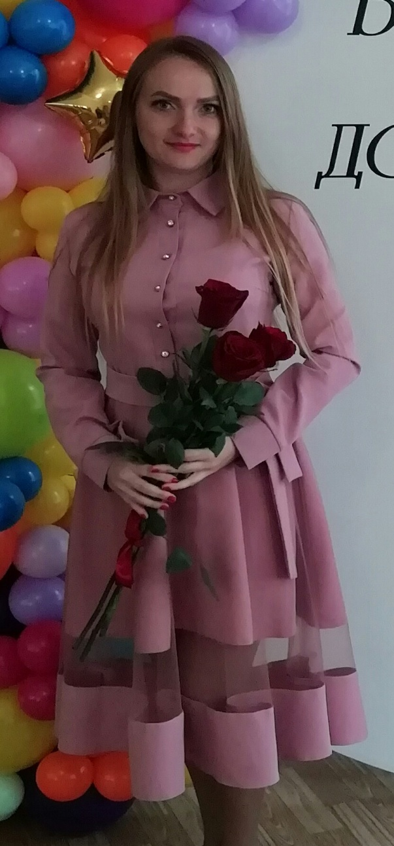
СВЕДЕНИЯ ОБ АТТЕСТУЕМОМ
Дата рождения: 30.09.1987 г.
Профессиональное образование:
среднее специальное 24.06.2008
ГОУ СПО «Саранское музыкальное училище им. Л.П.Кирюкова
Концертмейстер, артист ансамбля, преподаватель игры на инструменте
13ПА0000325
Общий стаж работы (лет): 15
Педагогический стаж работы (лет): 15
Cтаж работы по специальности (лет): 15
Стаж работы в данной организации (лет): 5
Наличие квалификационной категории: первая
Дата последней аттестации: приказ № 516 от 23.05.2018 г.
Дата прохождения курсов: февраль 2023

Slide 3
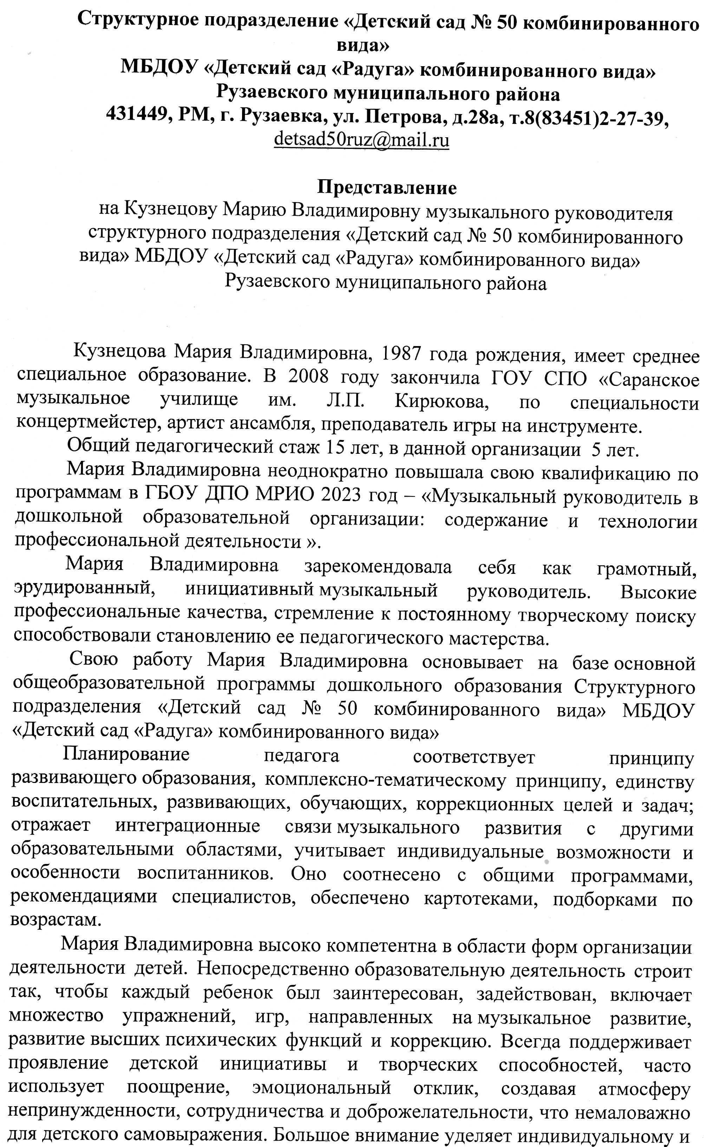
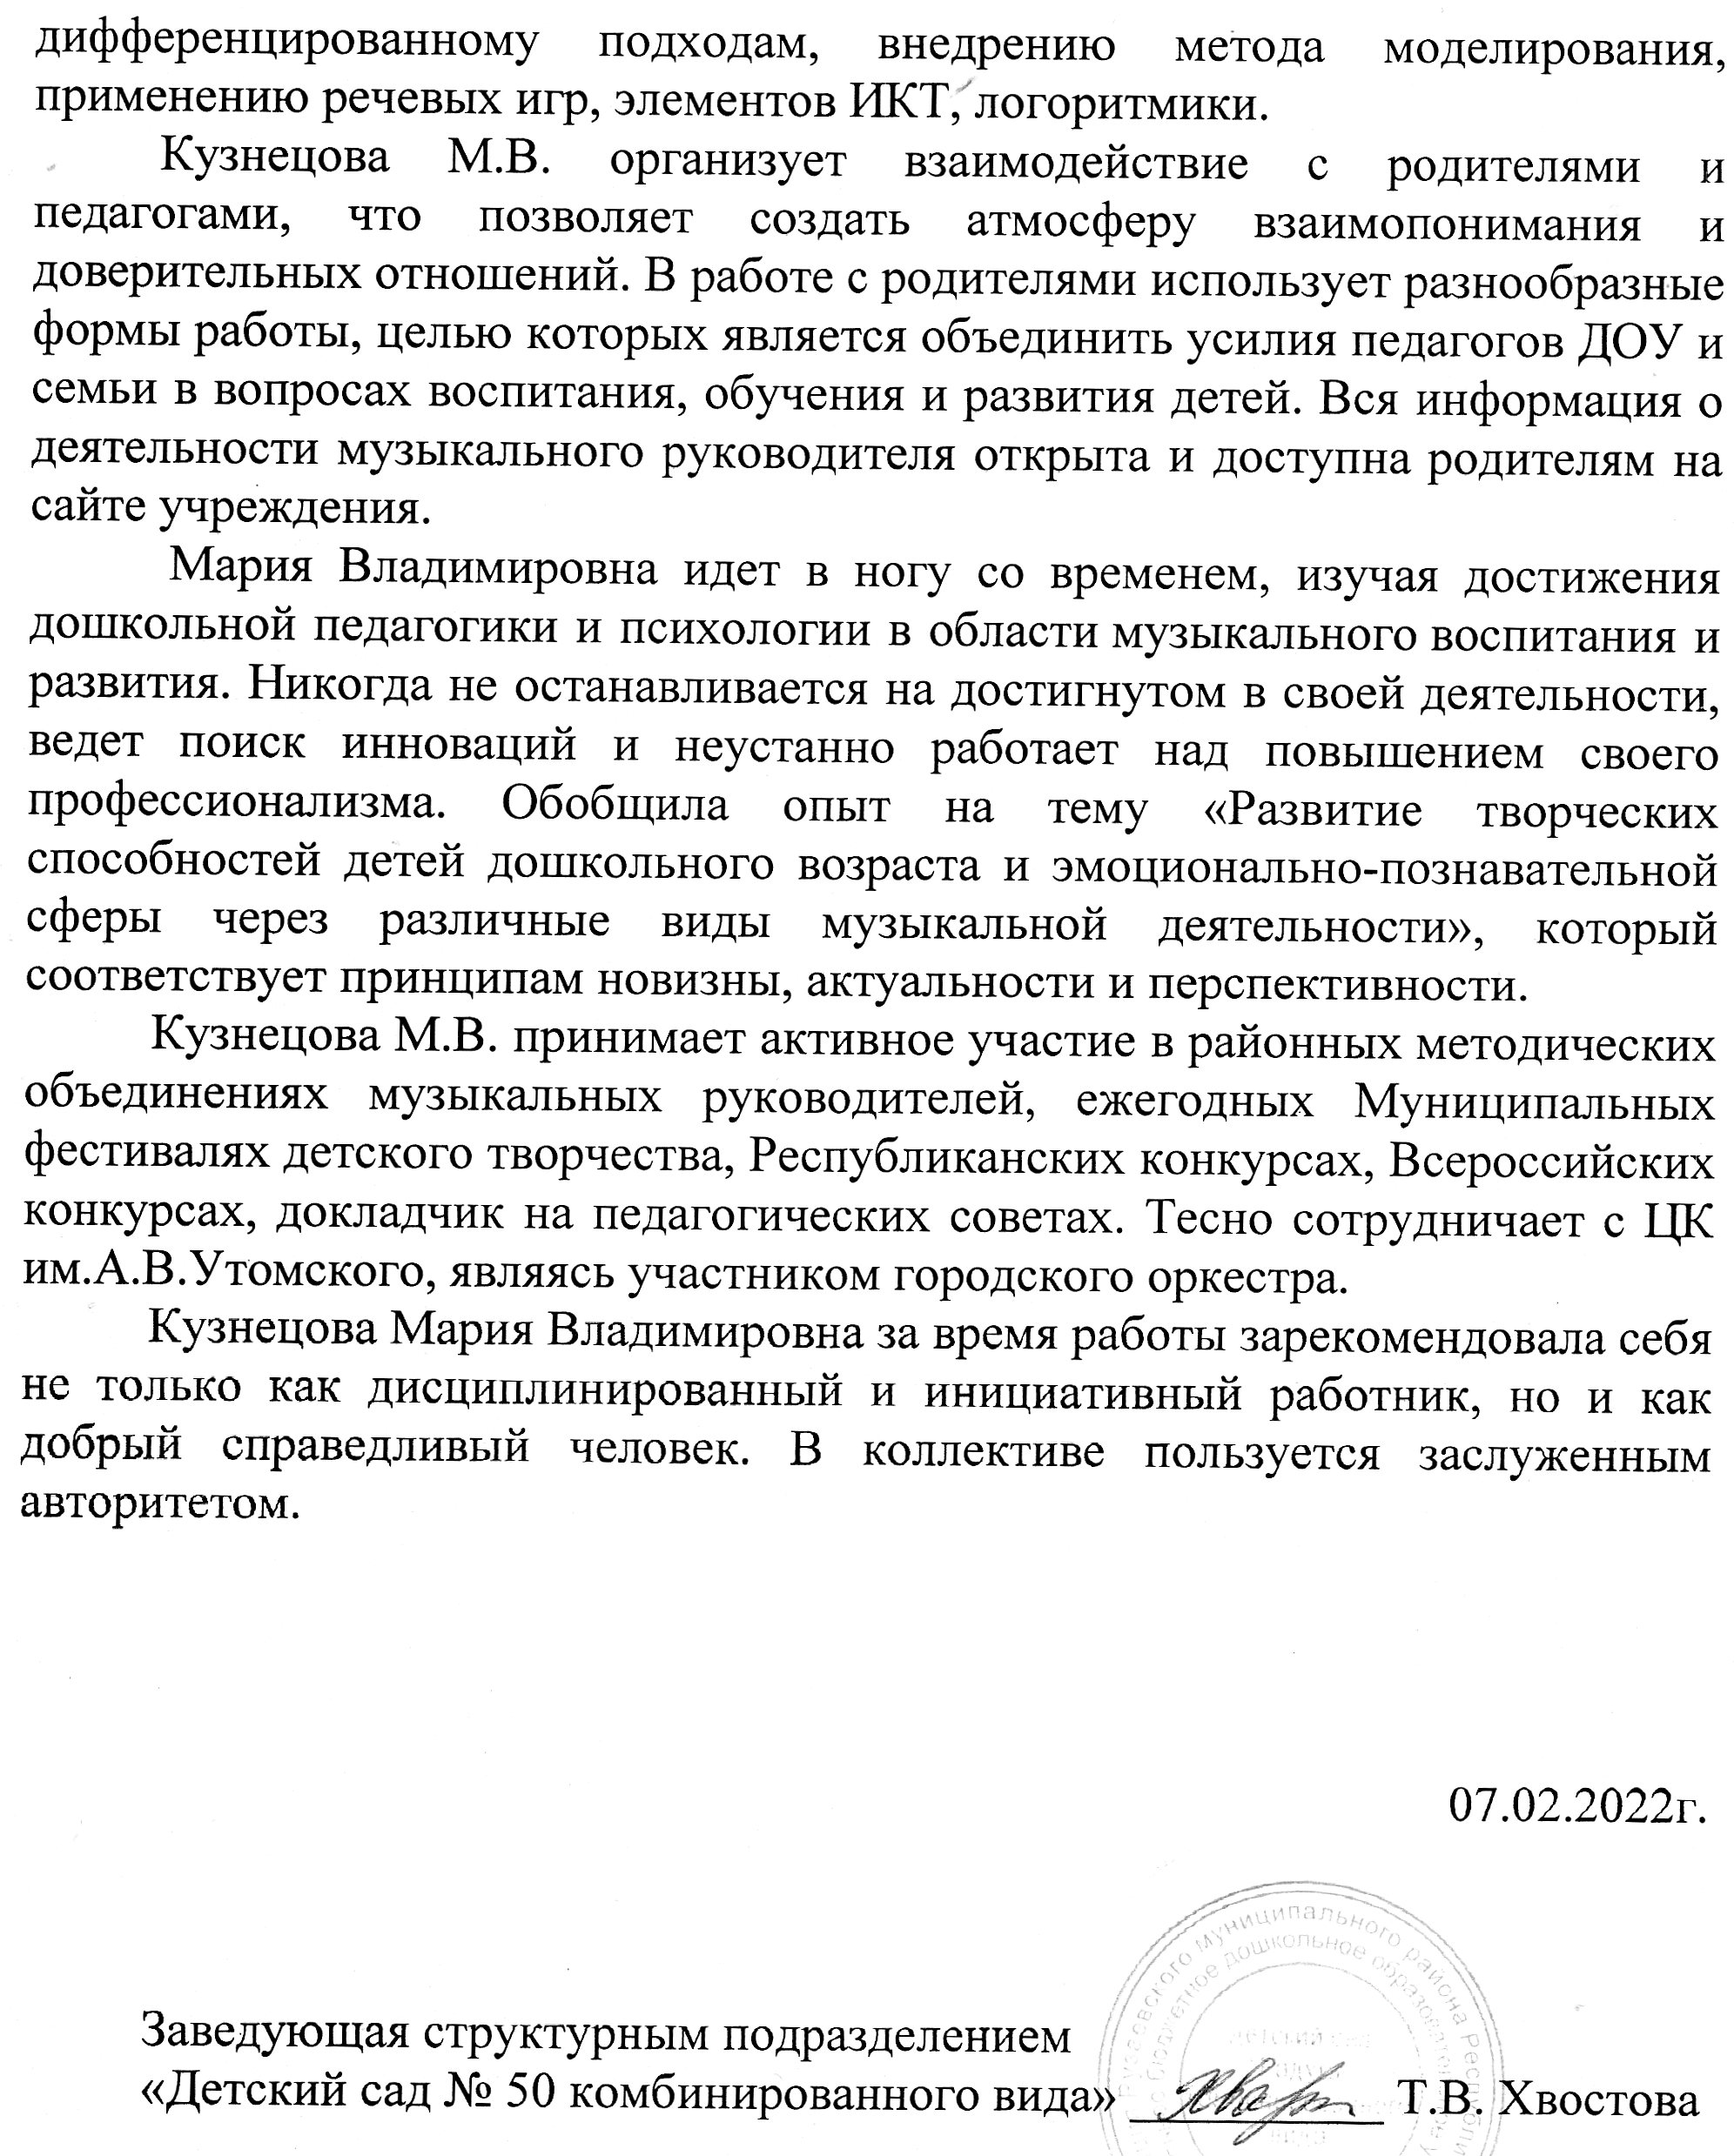

Slide 4
Педагогический опыт по теме
«Развитие творческих способностей детей дошкольного возраста и эмоционально-познавательной сферы через различные виды музыкальной деятельности». представлен на сайте:
https://ds50ruz.schoolrm.ru/sveden/employees/19274/358252/

Slide 5
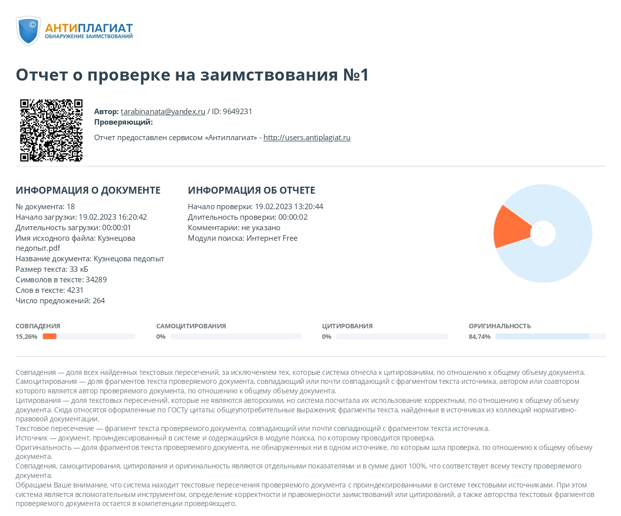
Проверка педагогического опыта
на антиплагиат

Slide 6
1.Наличие авторских программ, методических пособий

Slide 7
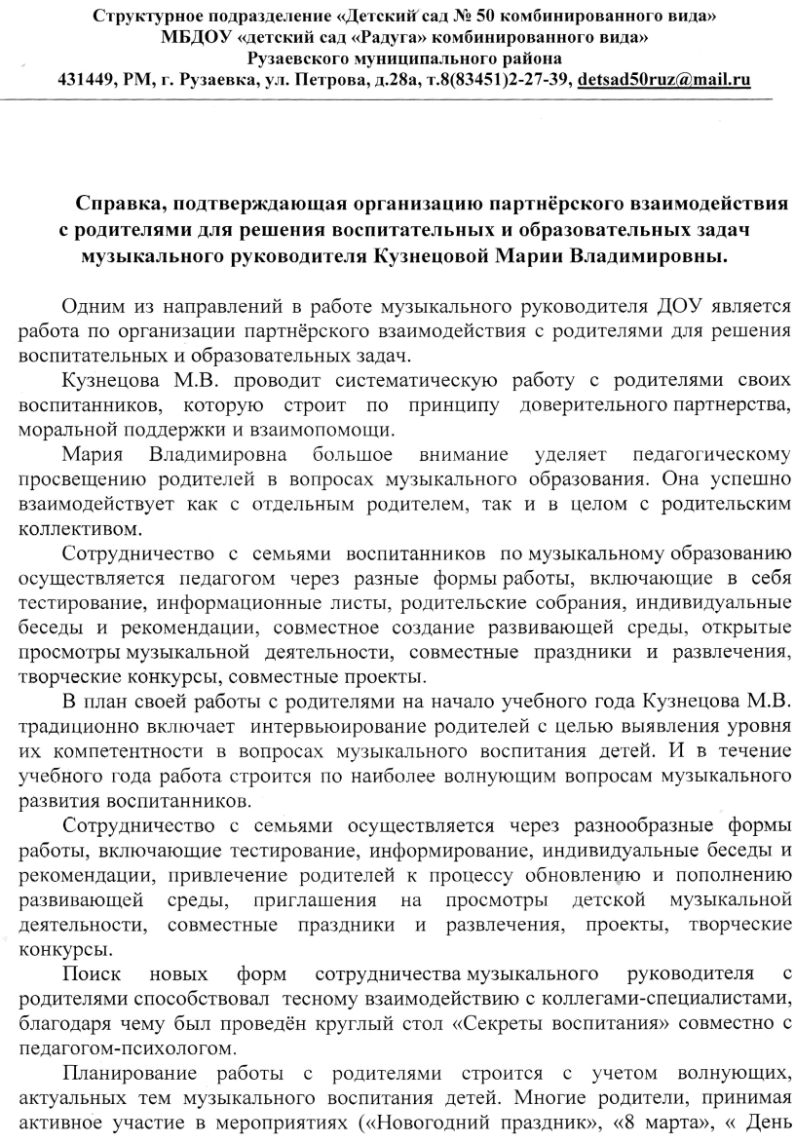
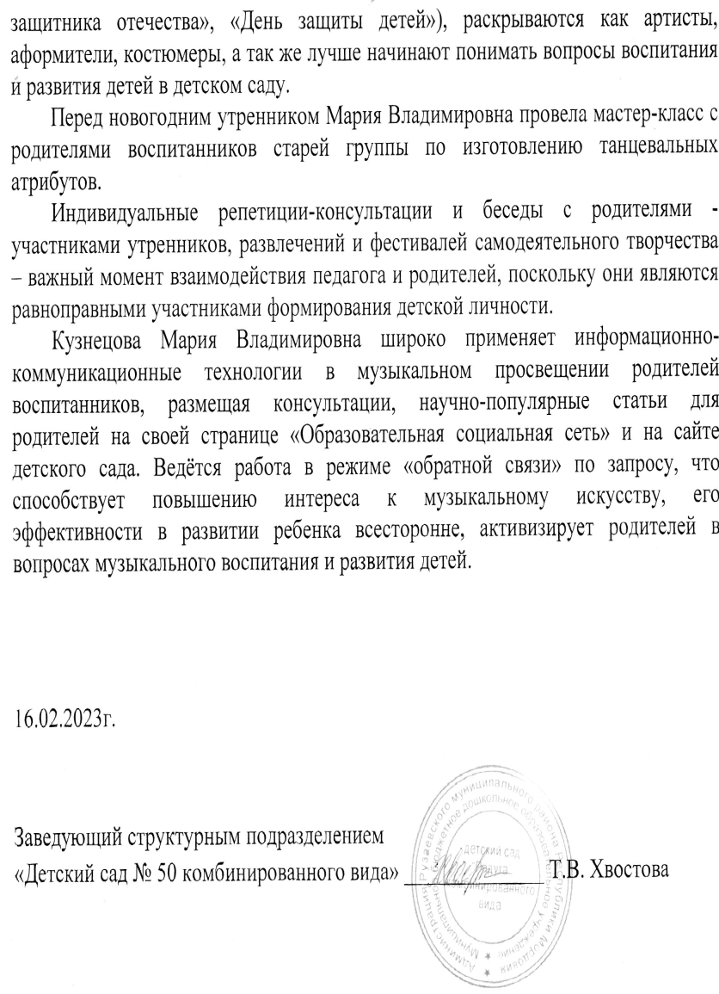
2. Организация партнерского взаимодействия с родителями для решения воспитательных и образовательных задач

Slide 8
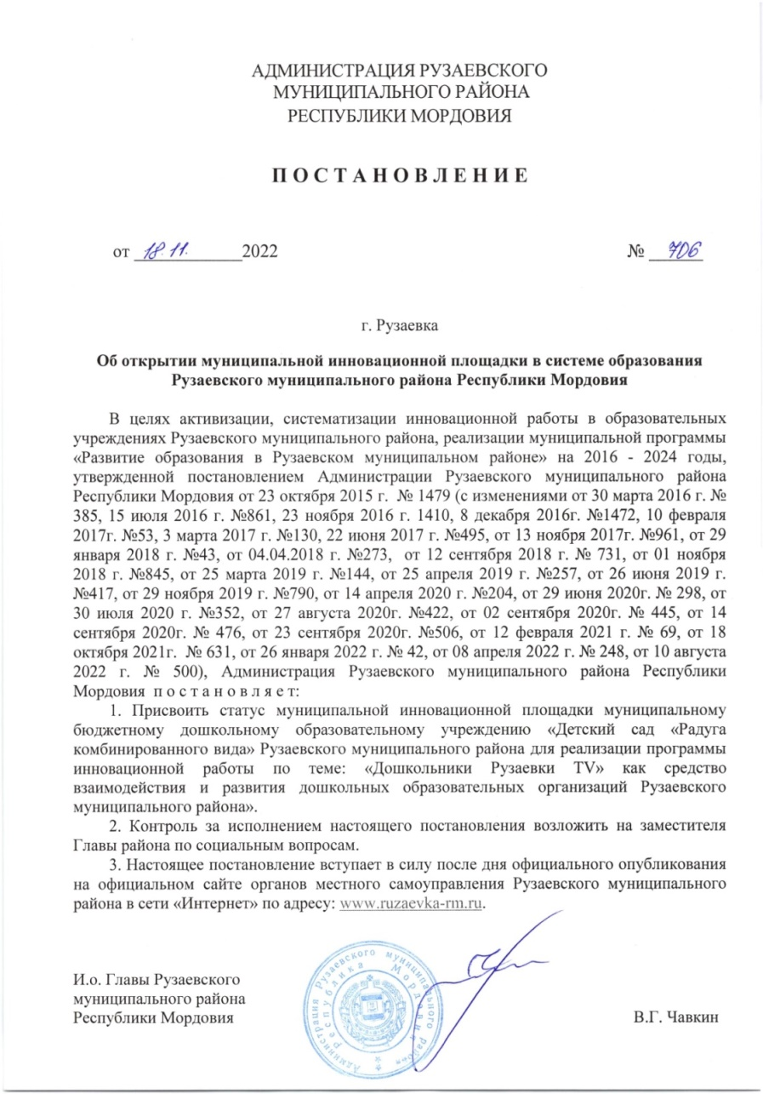
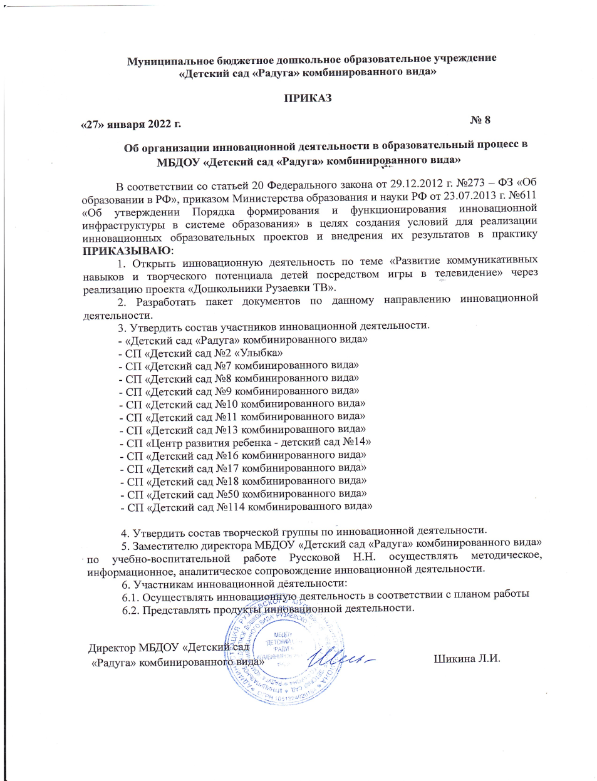
3. Участие в инновационной (экспериментальной) деятельности

Slide 9
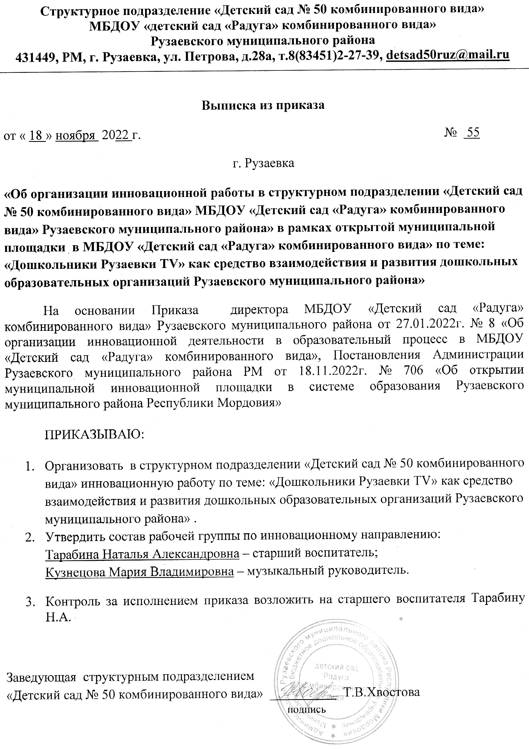
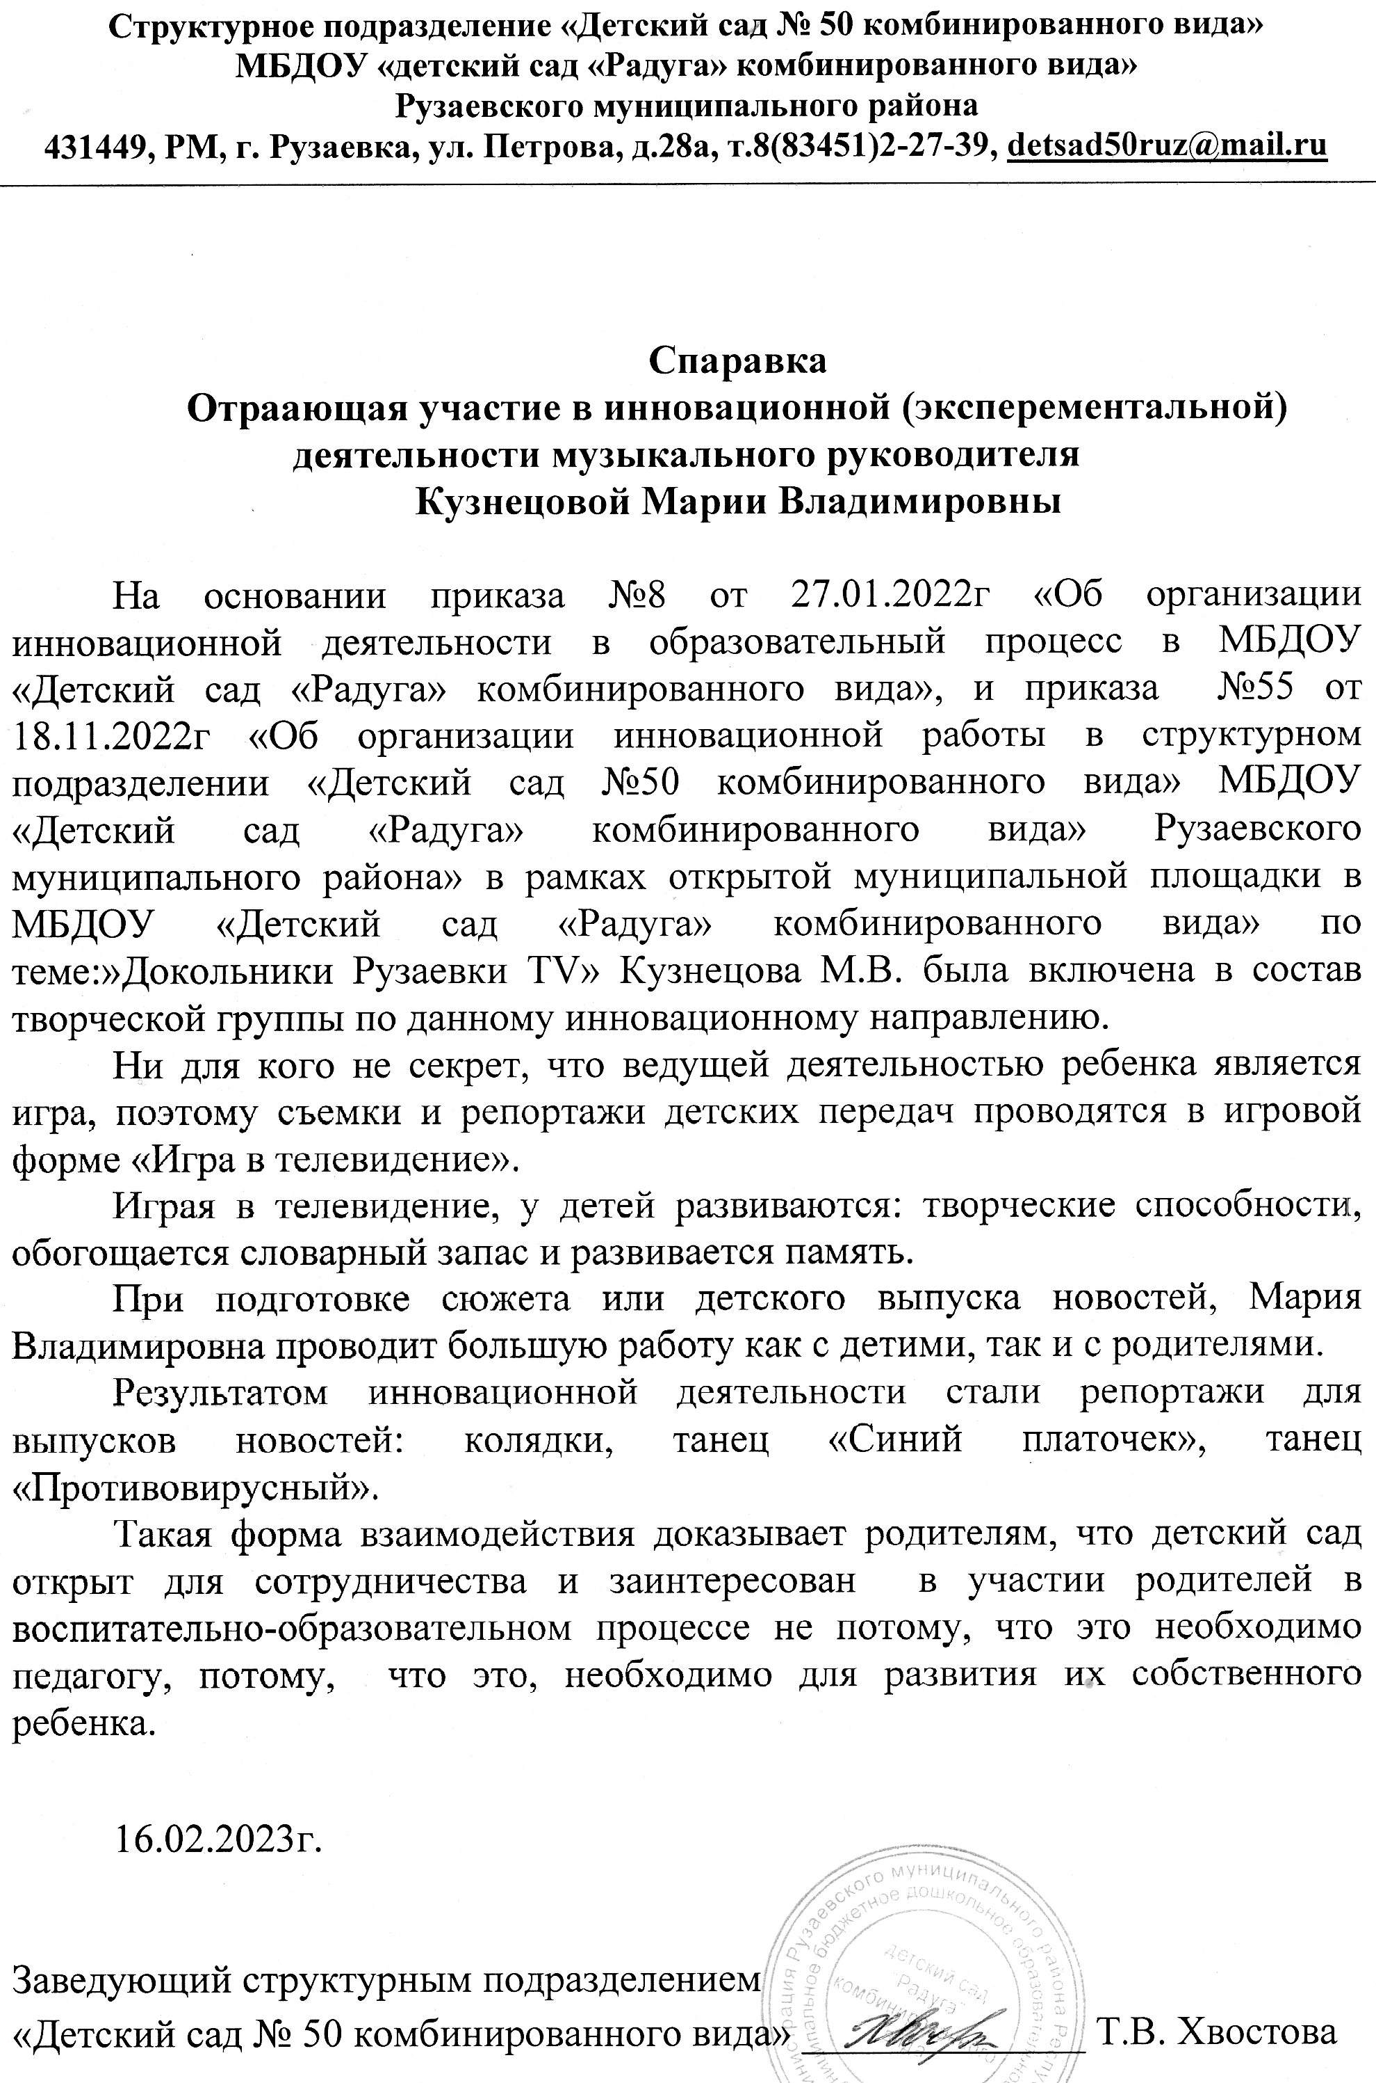

Slide 10
4. Результаты участия воспитанников в конкурсах, выставках, турнирах, соревнованиях, акциях, фестивалях
Заочные/дистанционные мероприятия в сети «Интернет» – 2
Республиканский уровень –2

Slide 12
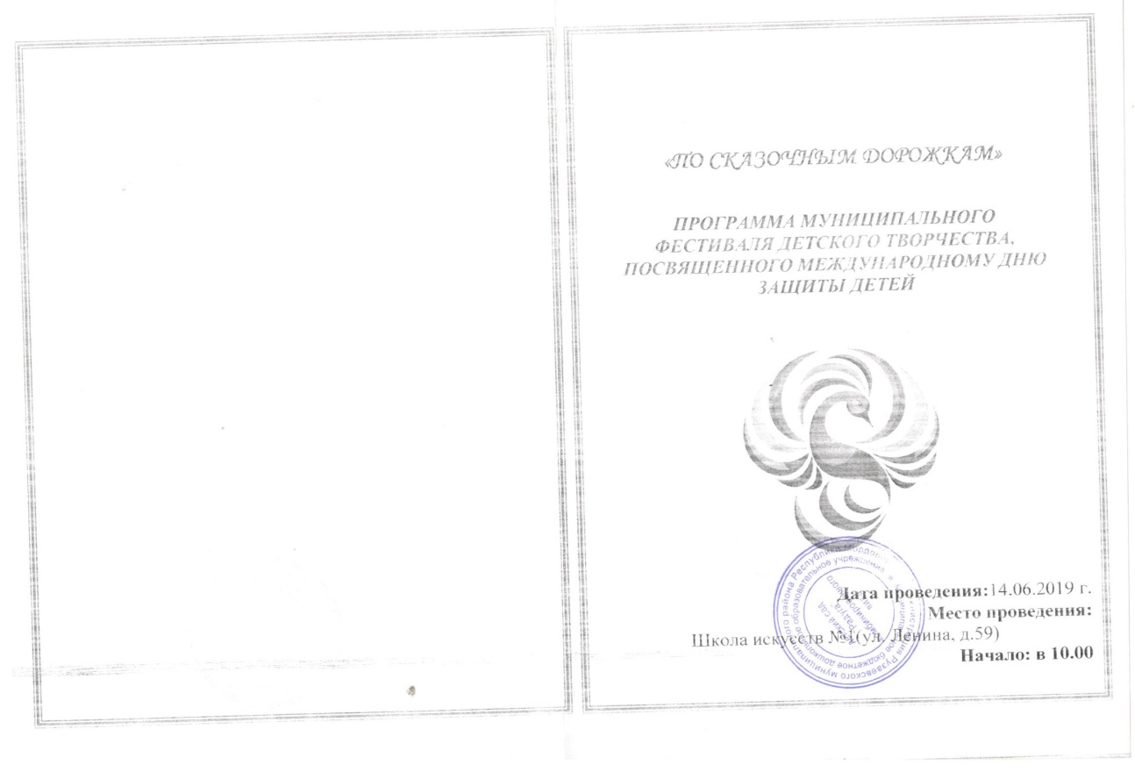
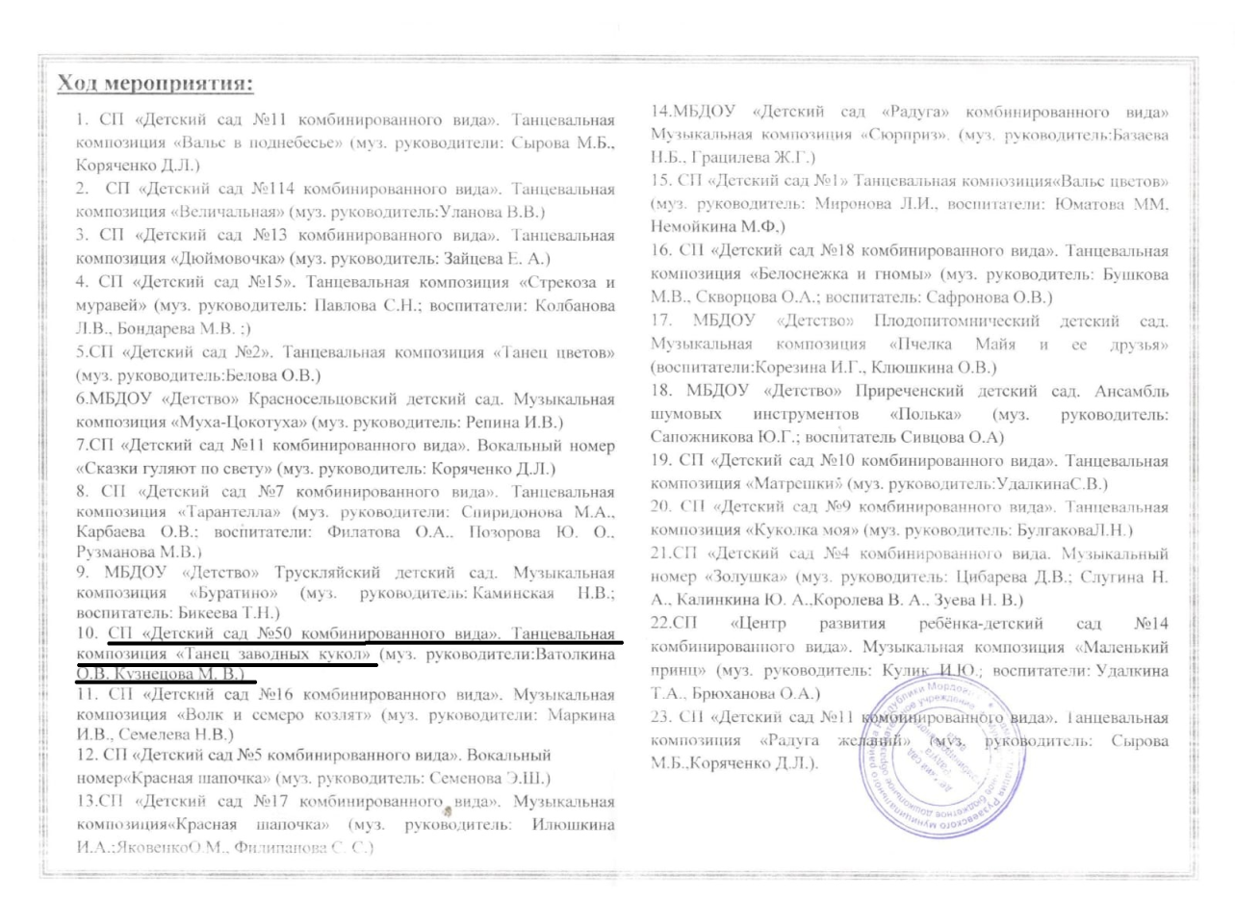

Slide 16
5. НАЛИЧИЕ ПУБЛИКАЦИЙ
«Интернет» – 1
Муниципальный уровень – 2

Slide 18
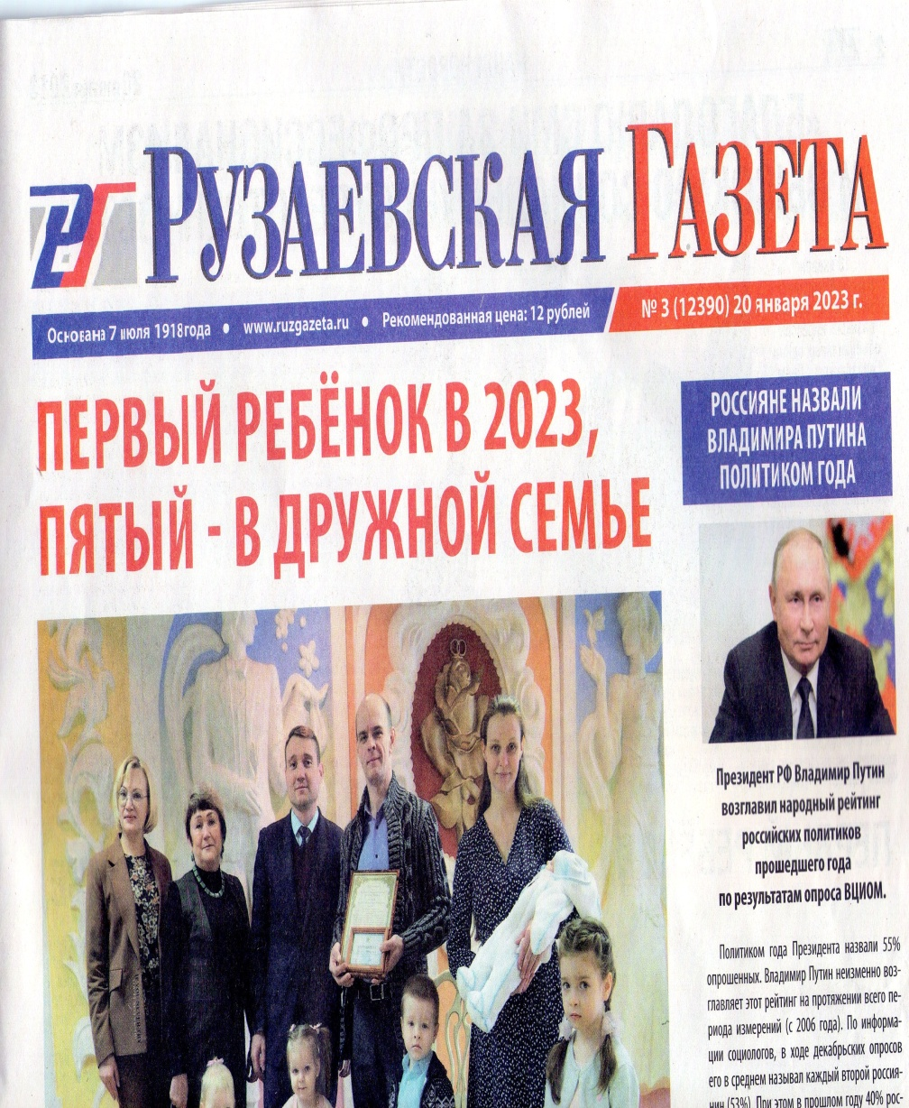
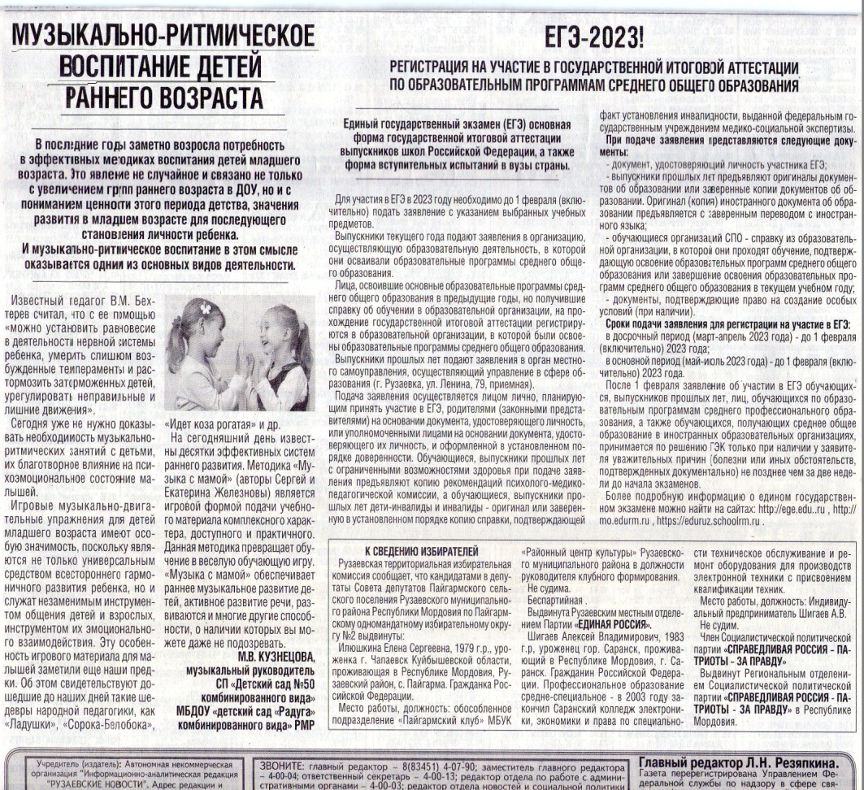

Slide 19
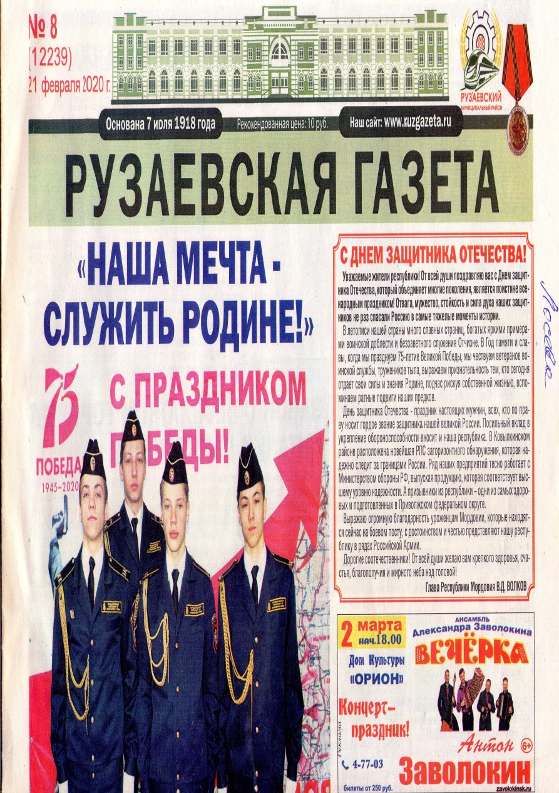
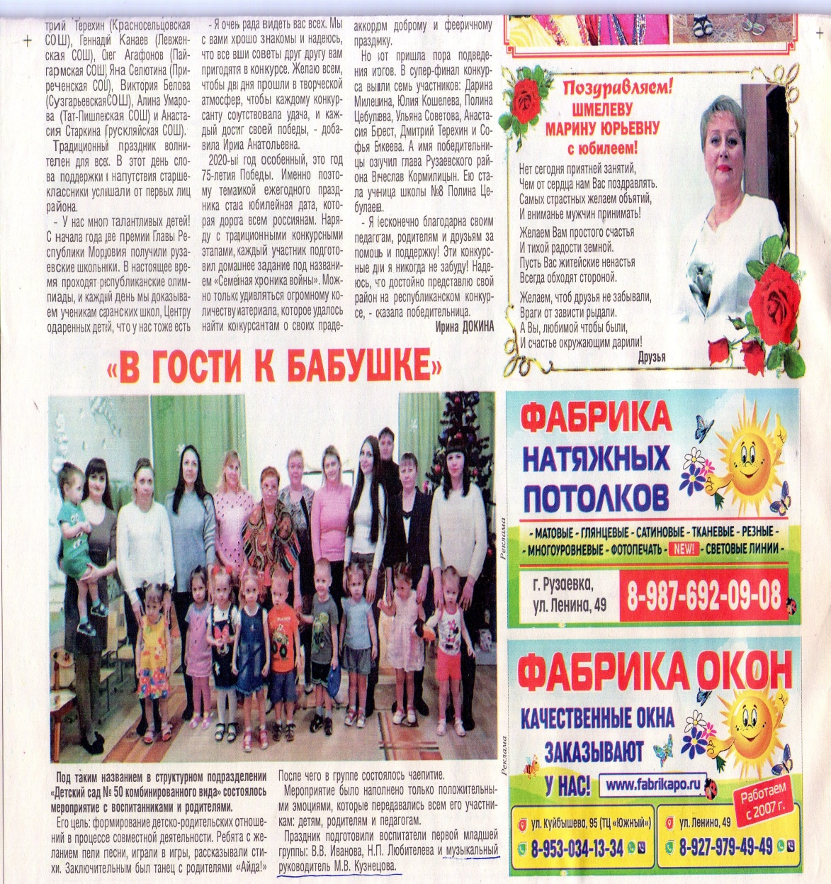

Slide 20
6. ВЫСТУПЛЕНИЯ НА ЗАСЕДАНИЯХ МЕТОДИЧЕСКИХ СОВЕТОВ, НАУЧНО-ПРАКТИЧЕСКИХ КОНФЕРЕНЦИЯХ, ПЕДАГОГИЧЕСКИХ ЧТЕНИЯХ, СЕМИНАРАХ, СЕКЦИЯХ, ФОРУМАХ, РАДИОПЕРЕДАЧАХ (ОЧНО)
Образовательная организация: 2
Муниципальный уровень: 2
Республиканский уровень: 1

Slide 21
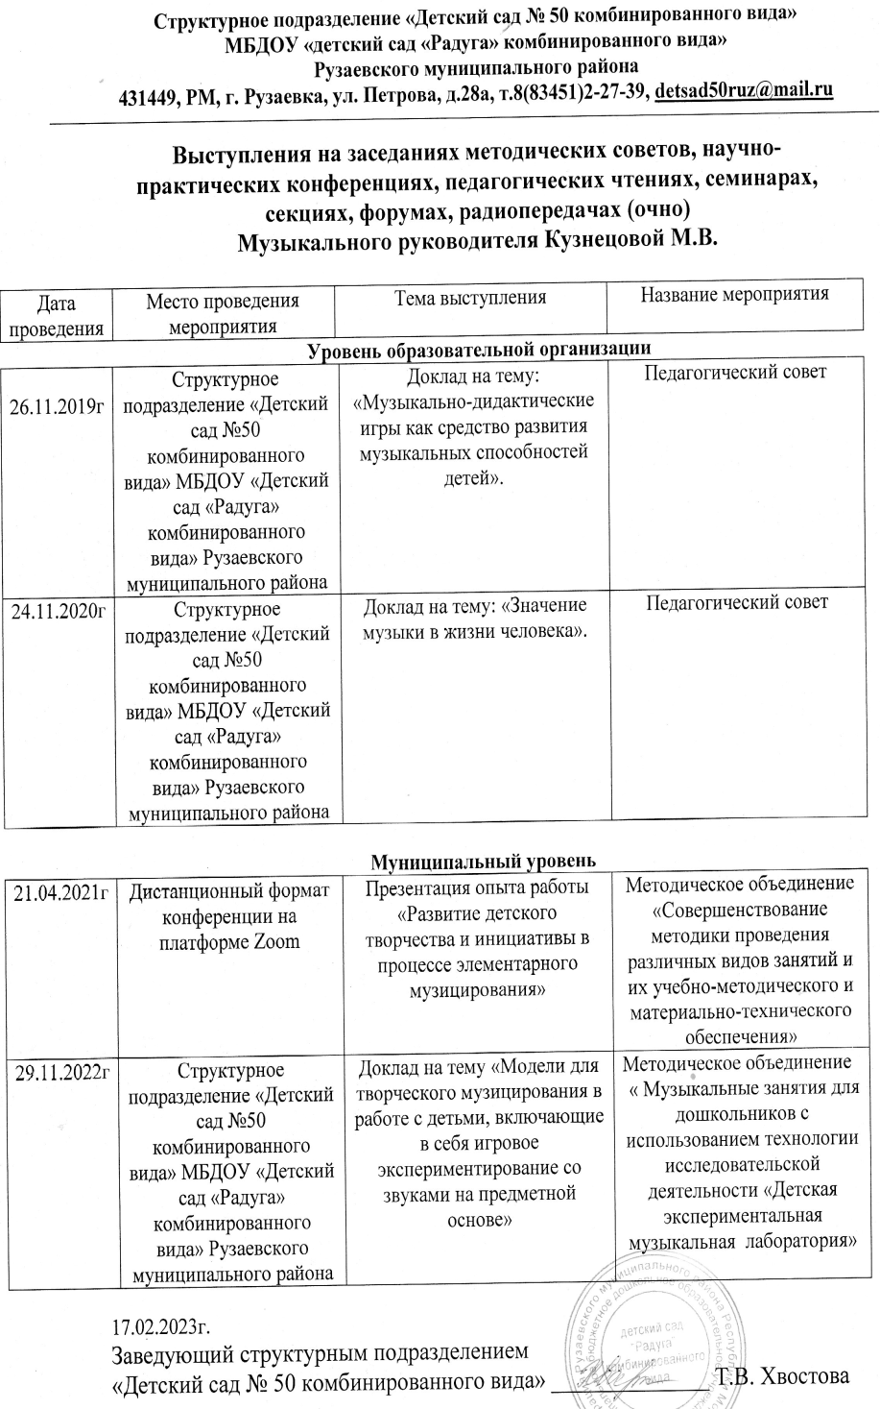
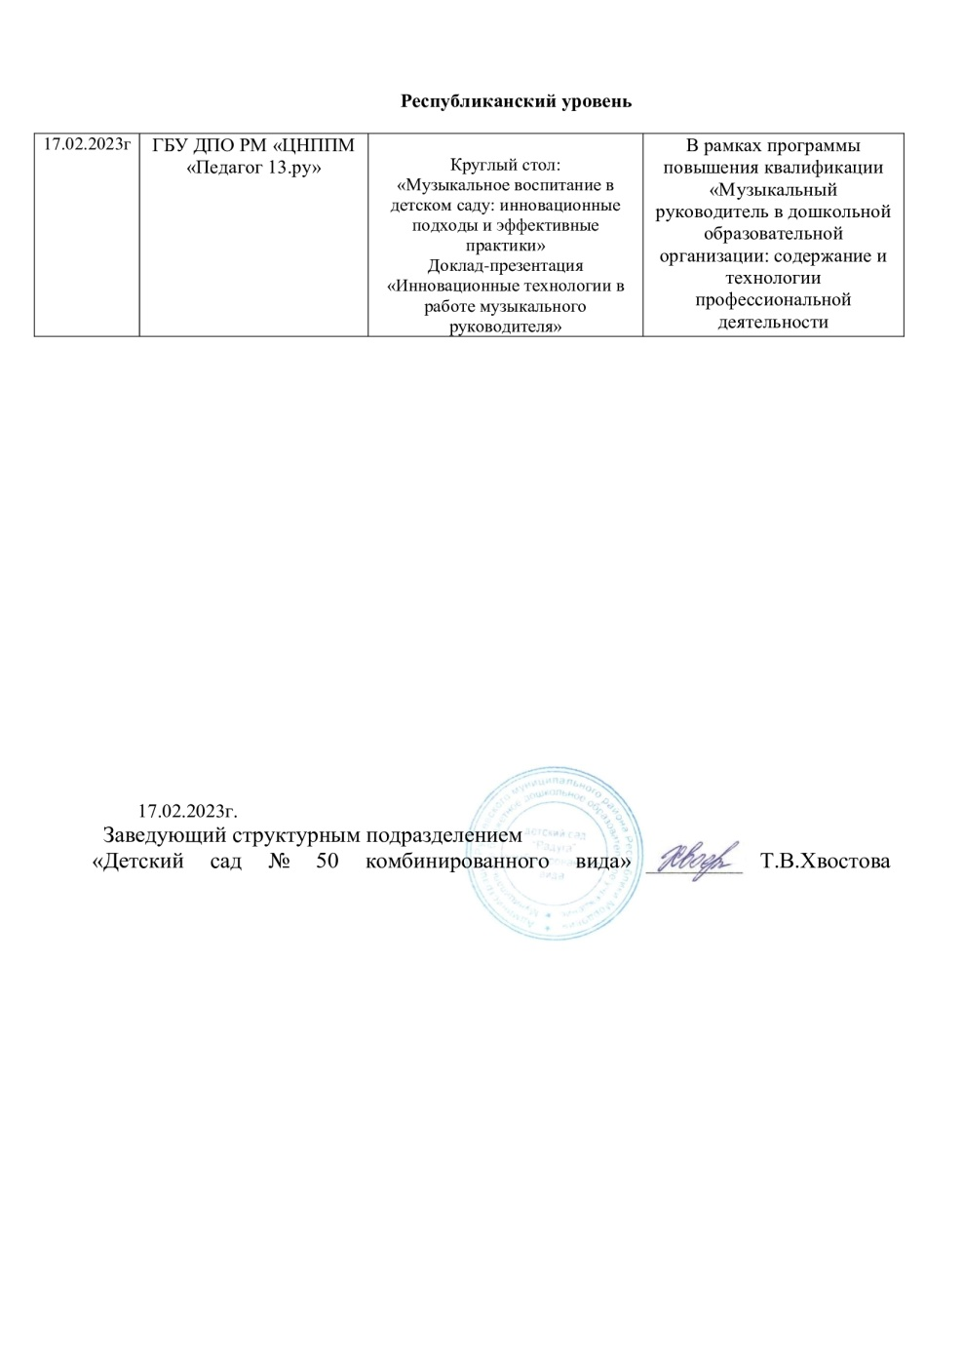

Slide 22
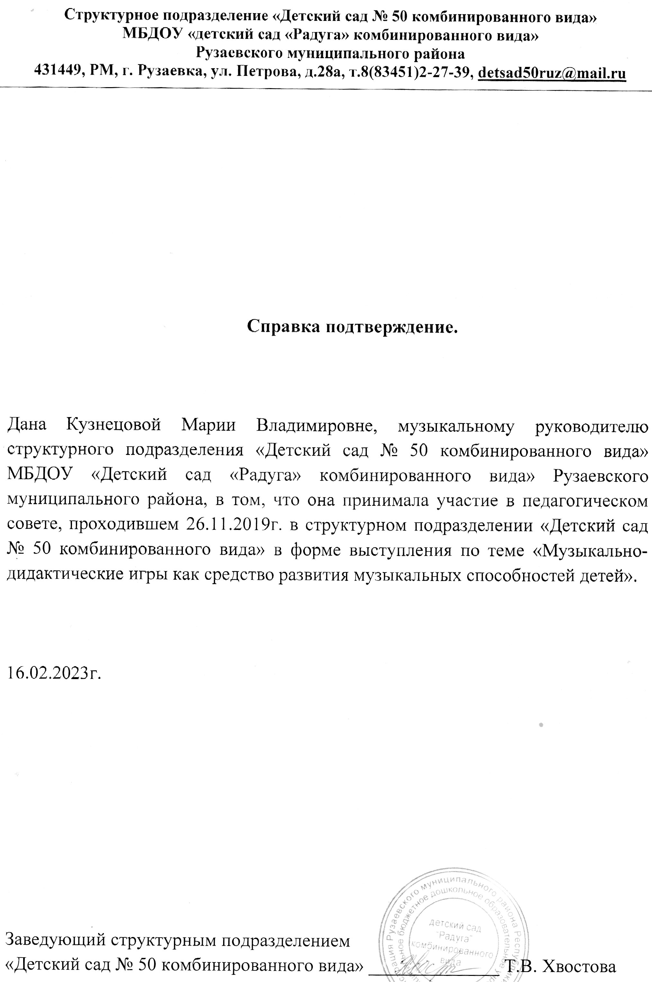
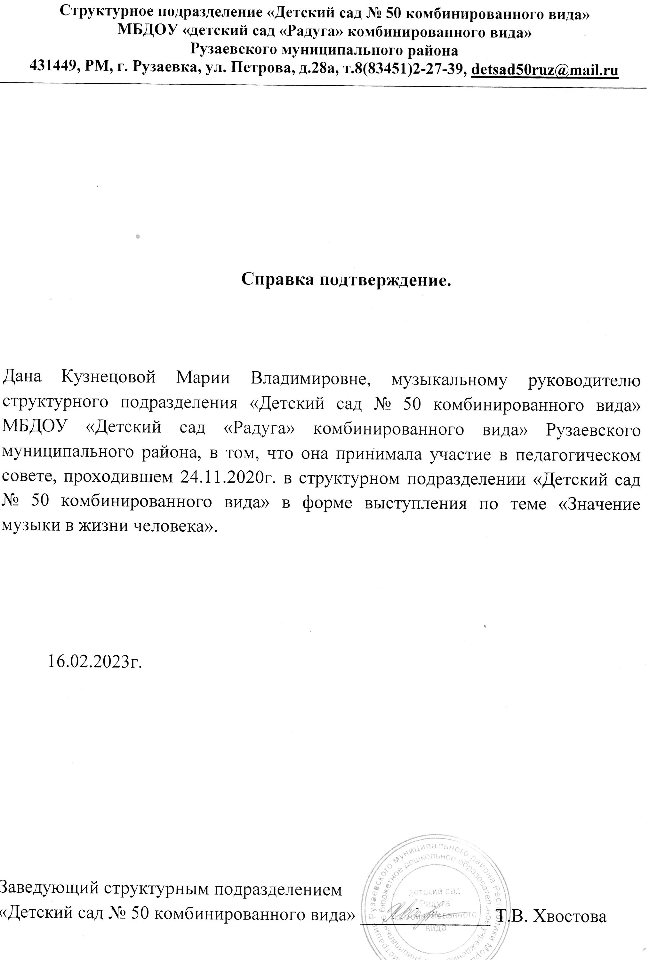

Slide 24
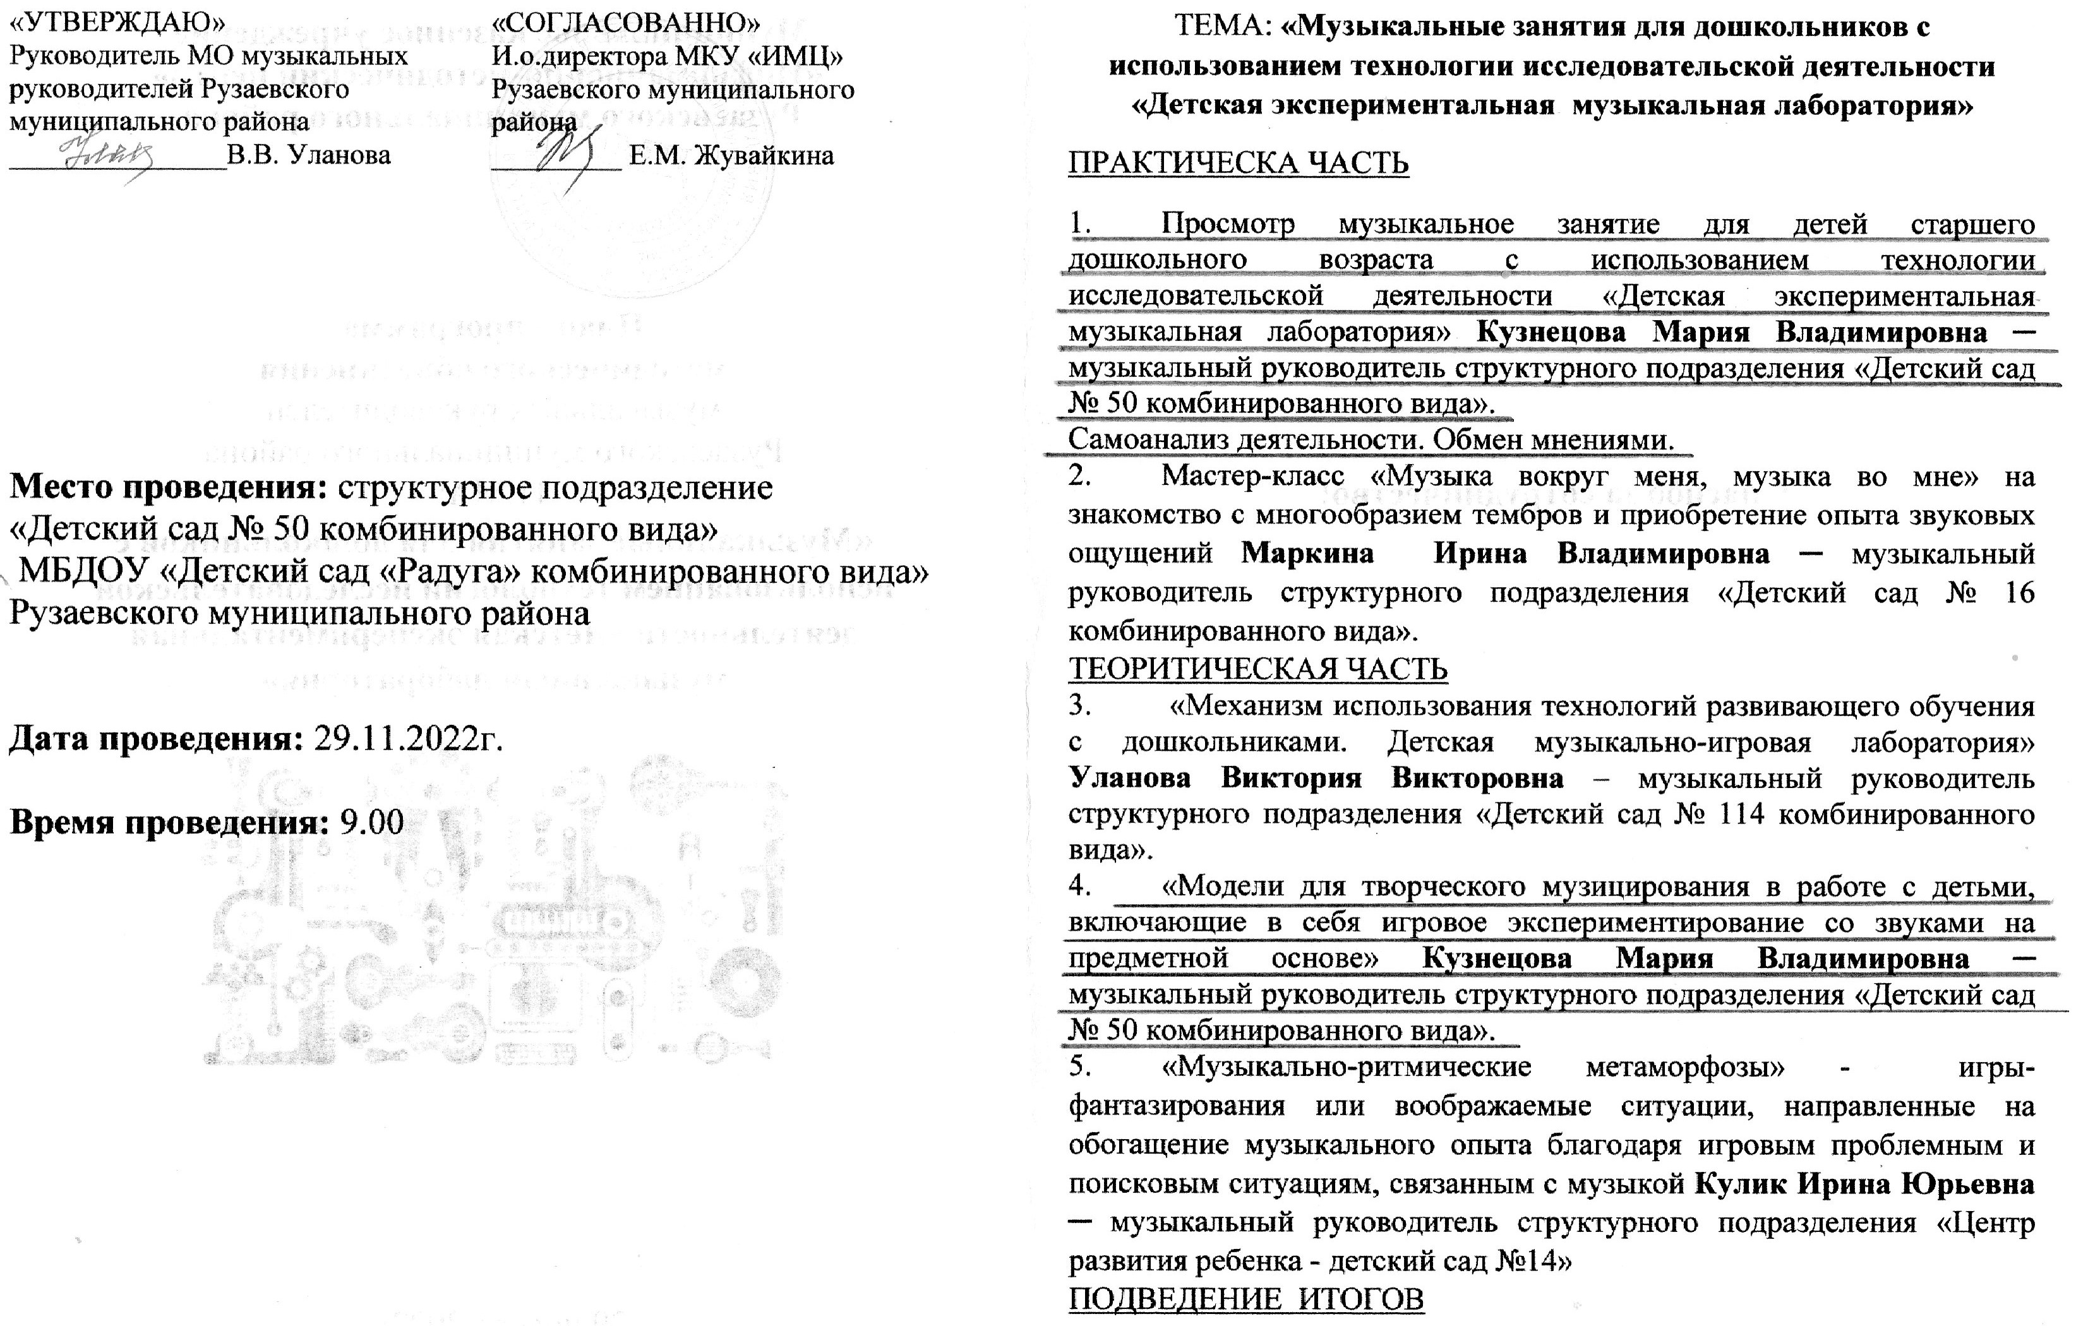

Slide 25
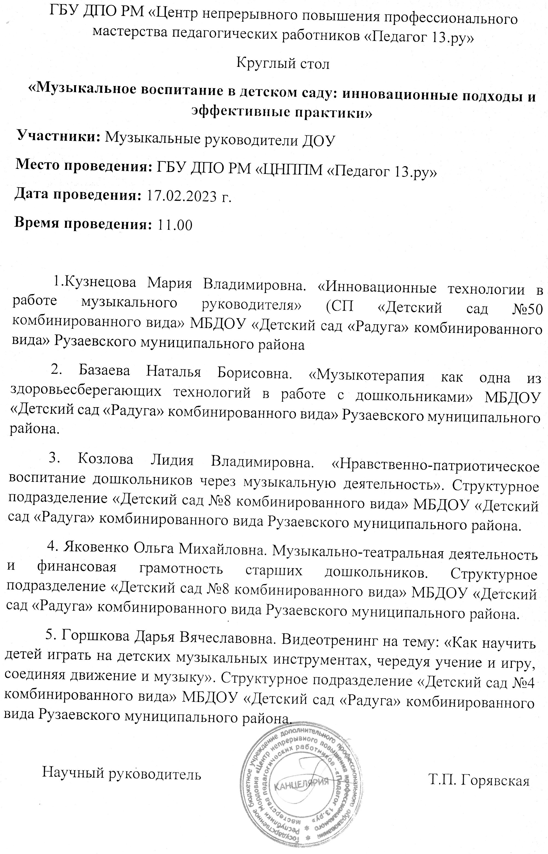

Slide 26
7. ПРОВЕДЕНИЕ ОТКРЫТЫХ ЗАНЯТИЙ, МАСТЕР-КЛАССОВ, МЕРОПРИЯТИЙ
Образовательная организация: 2
Муниципальный уровень: 1
Республиканский уровень: 2

Slide 27
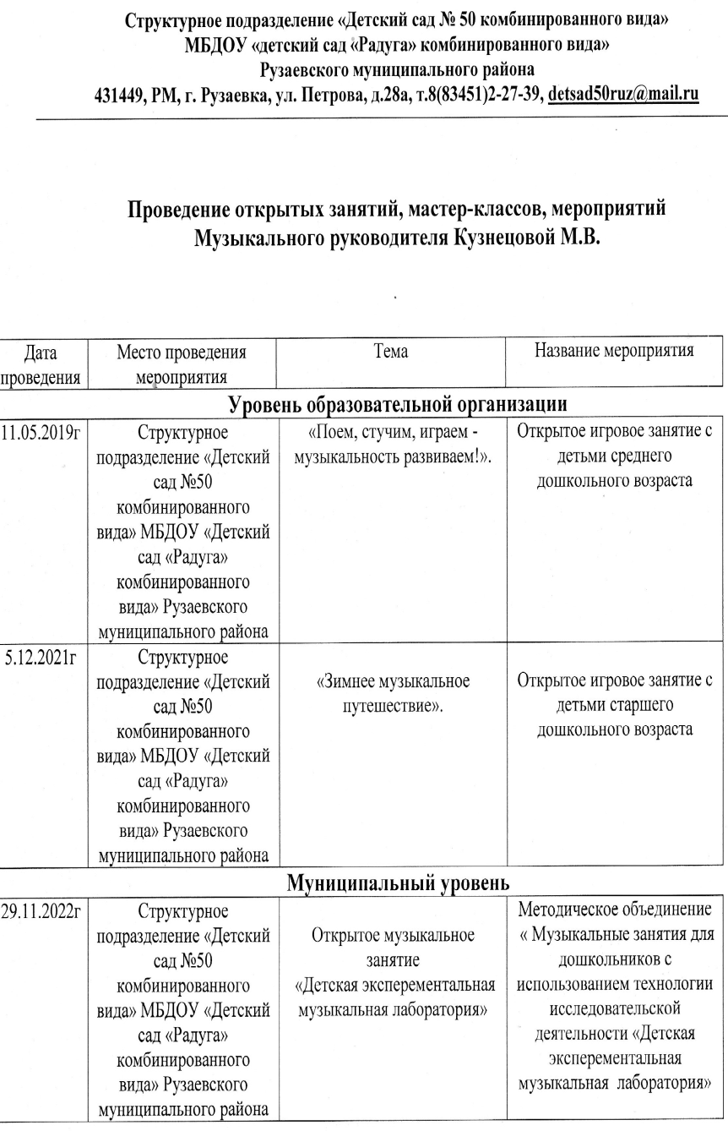
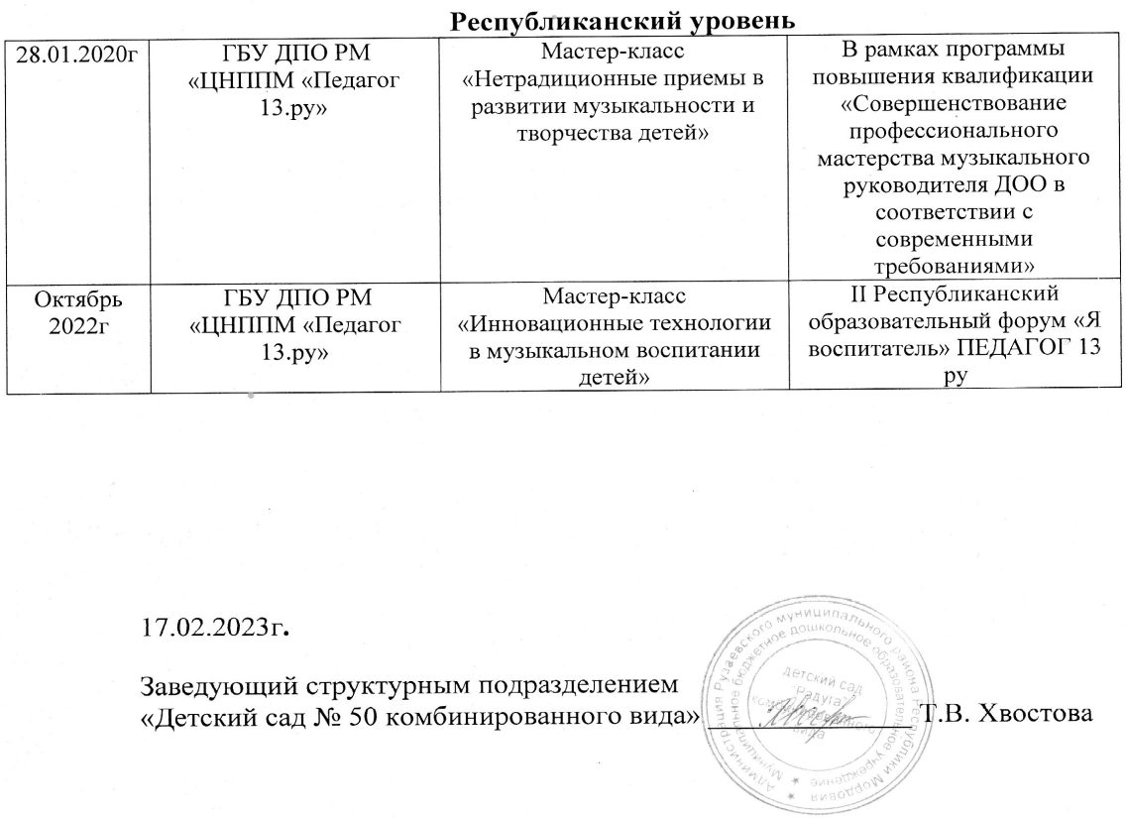

Slide 28
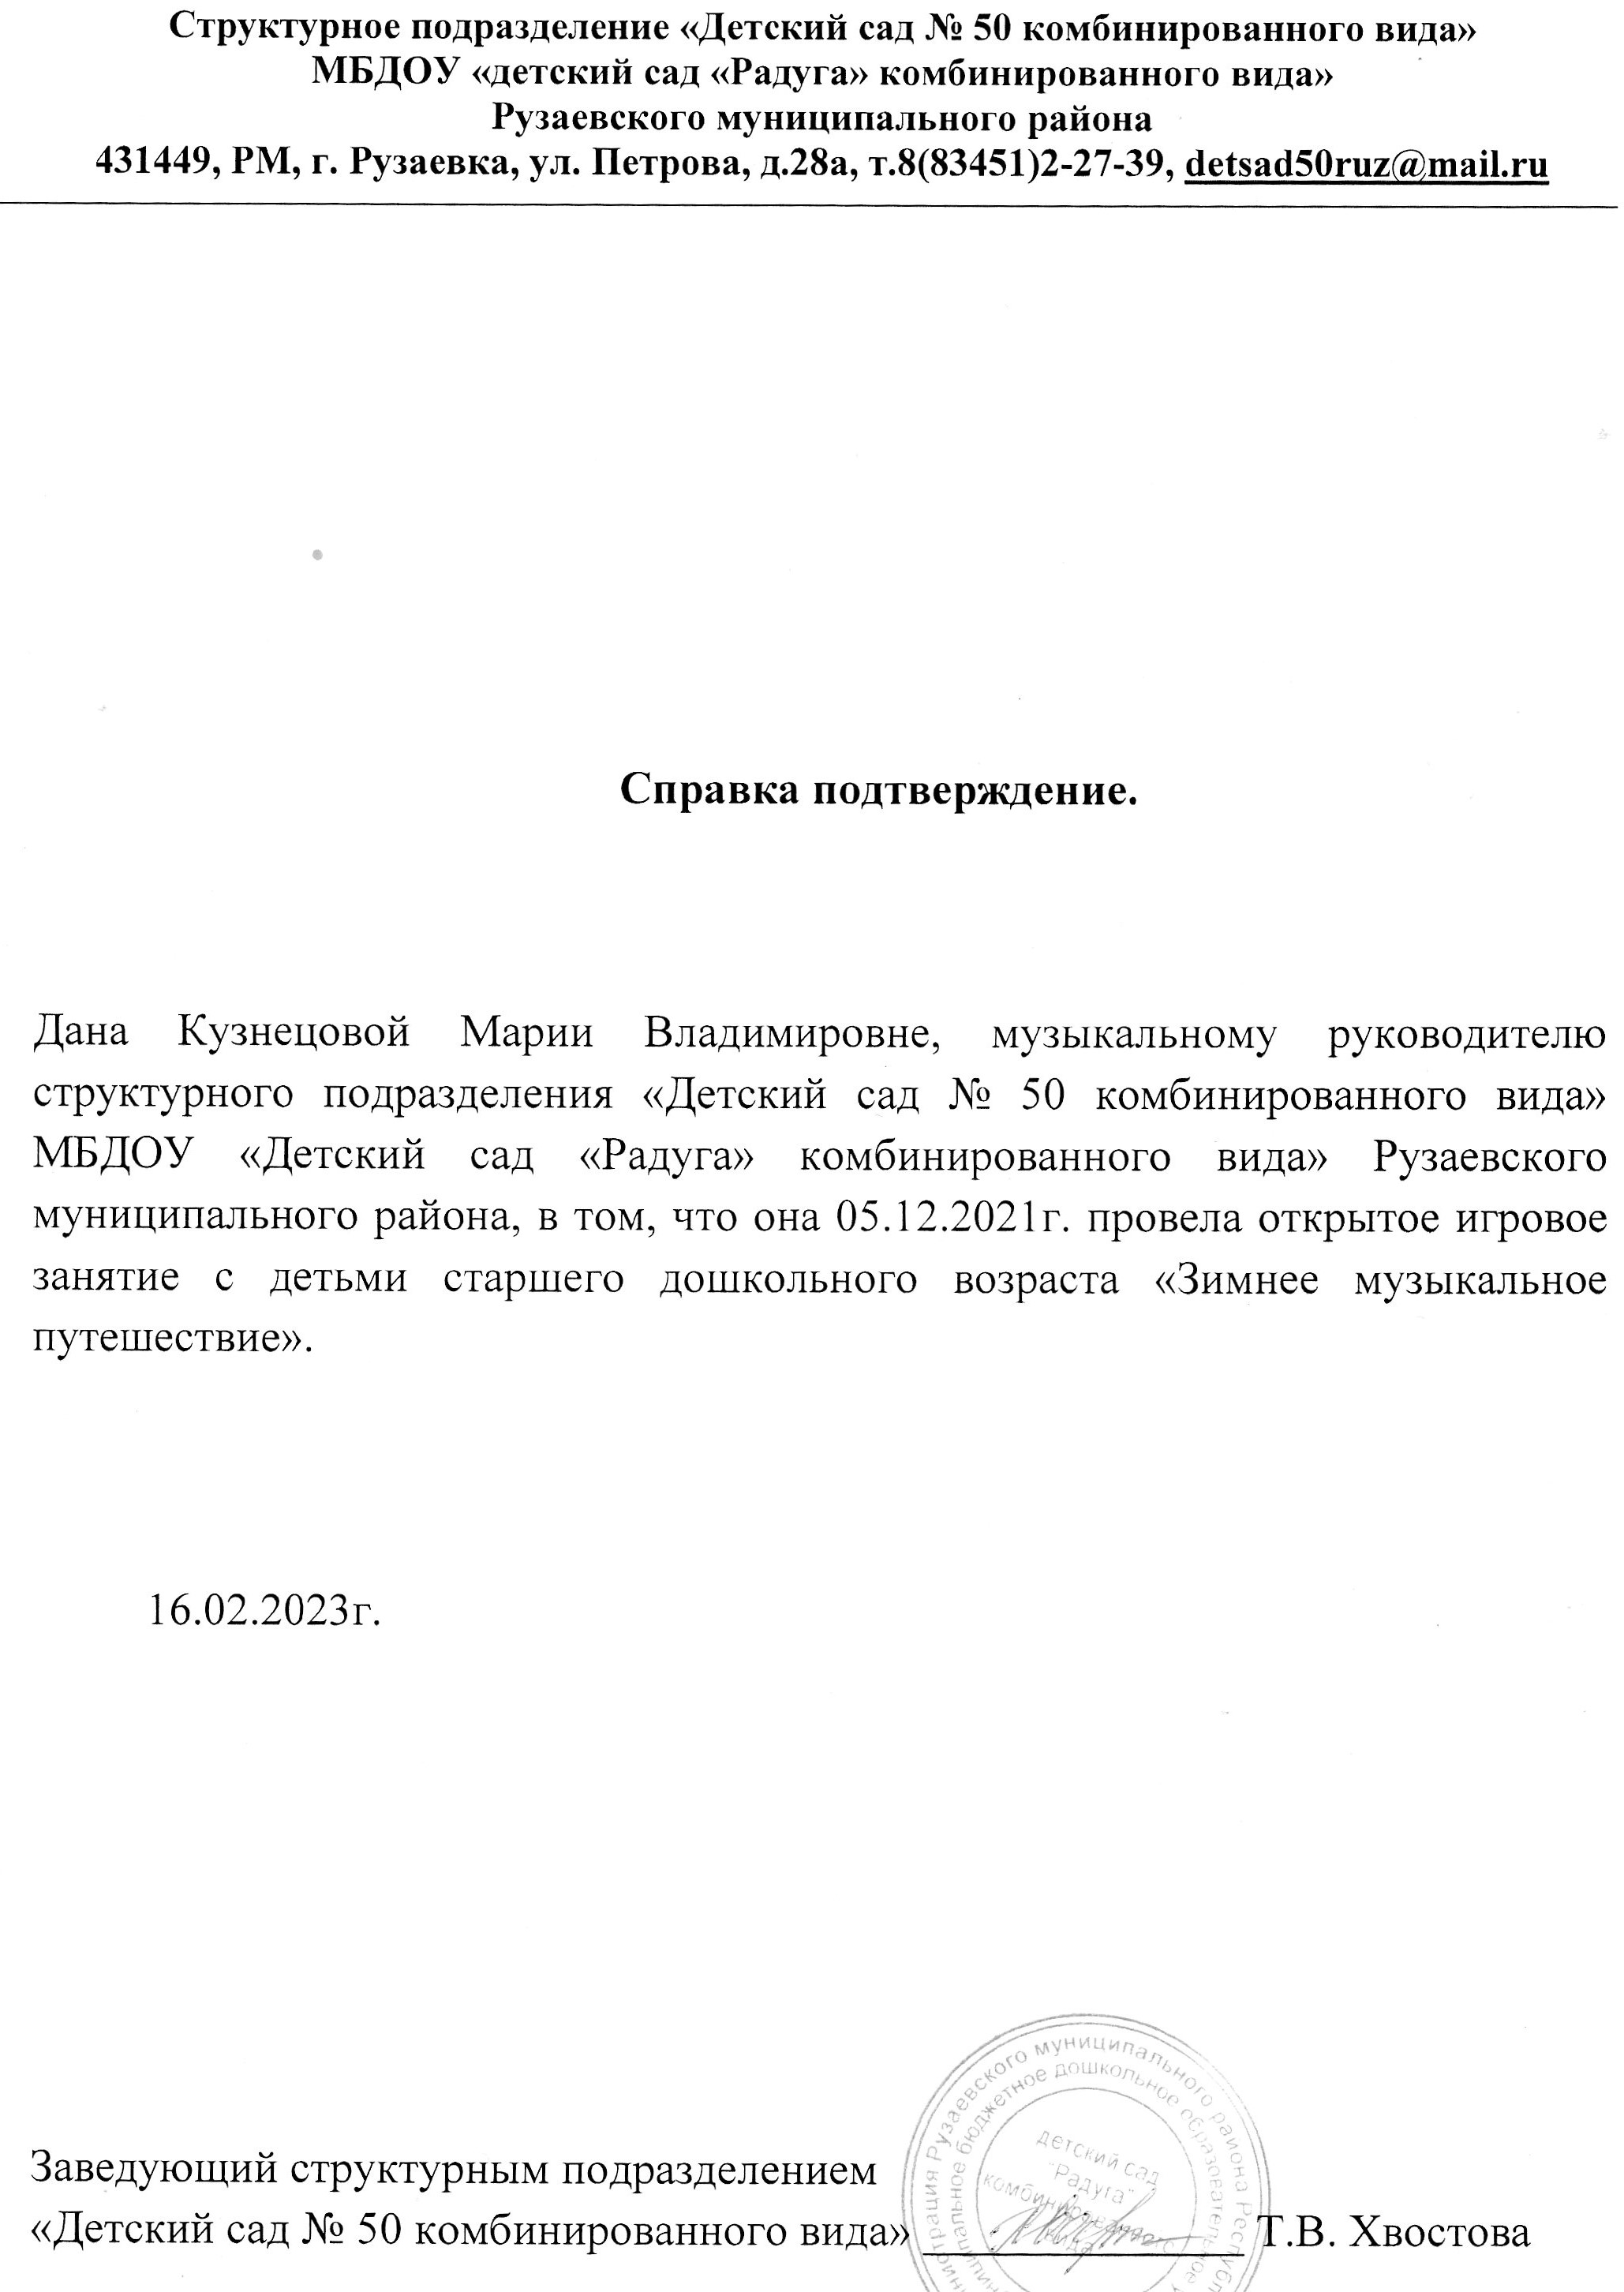
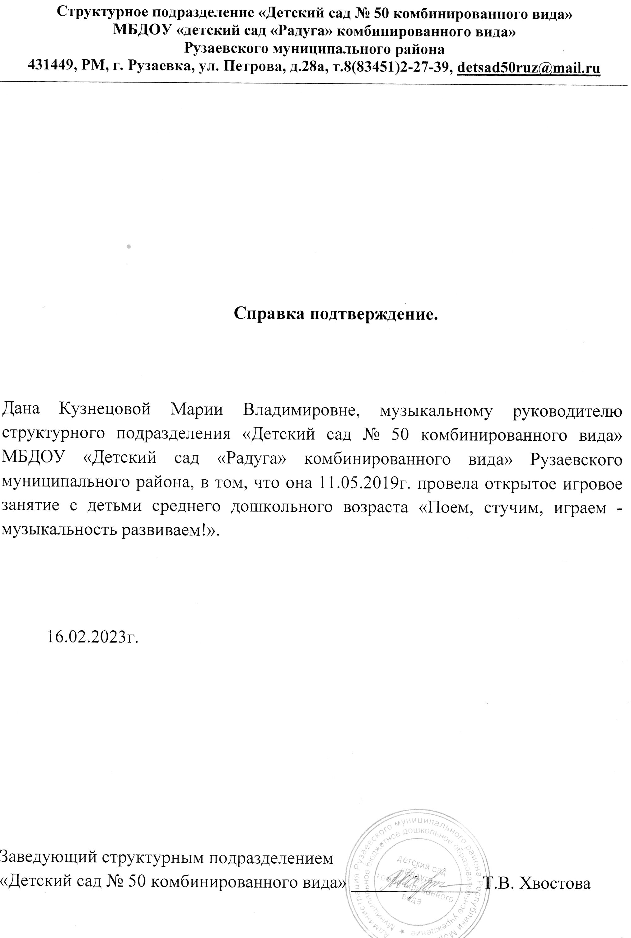

Slide 30
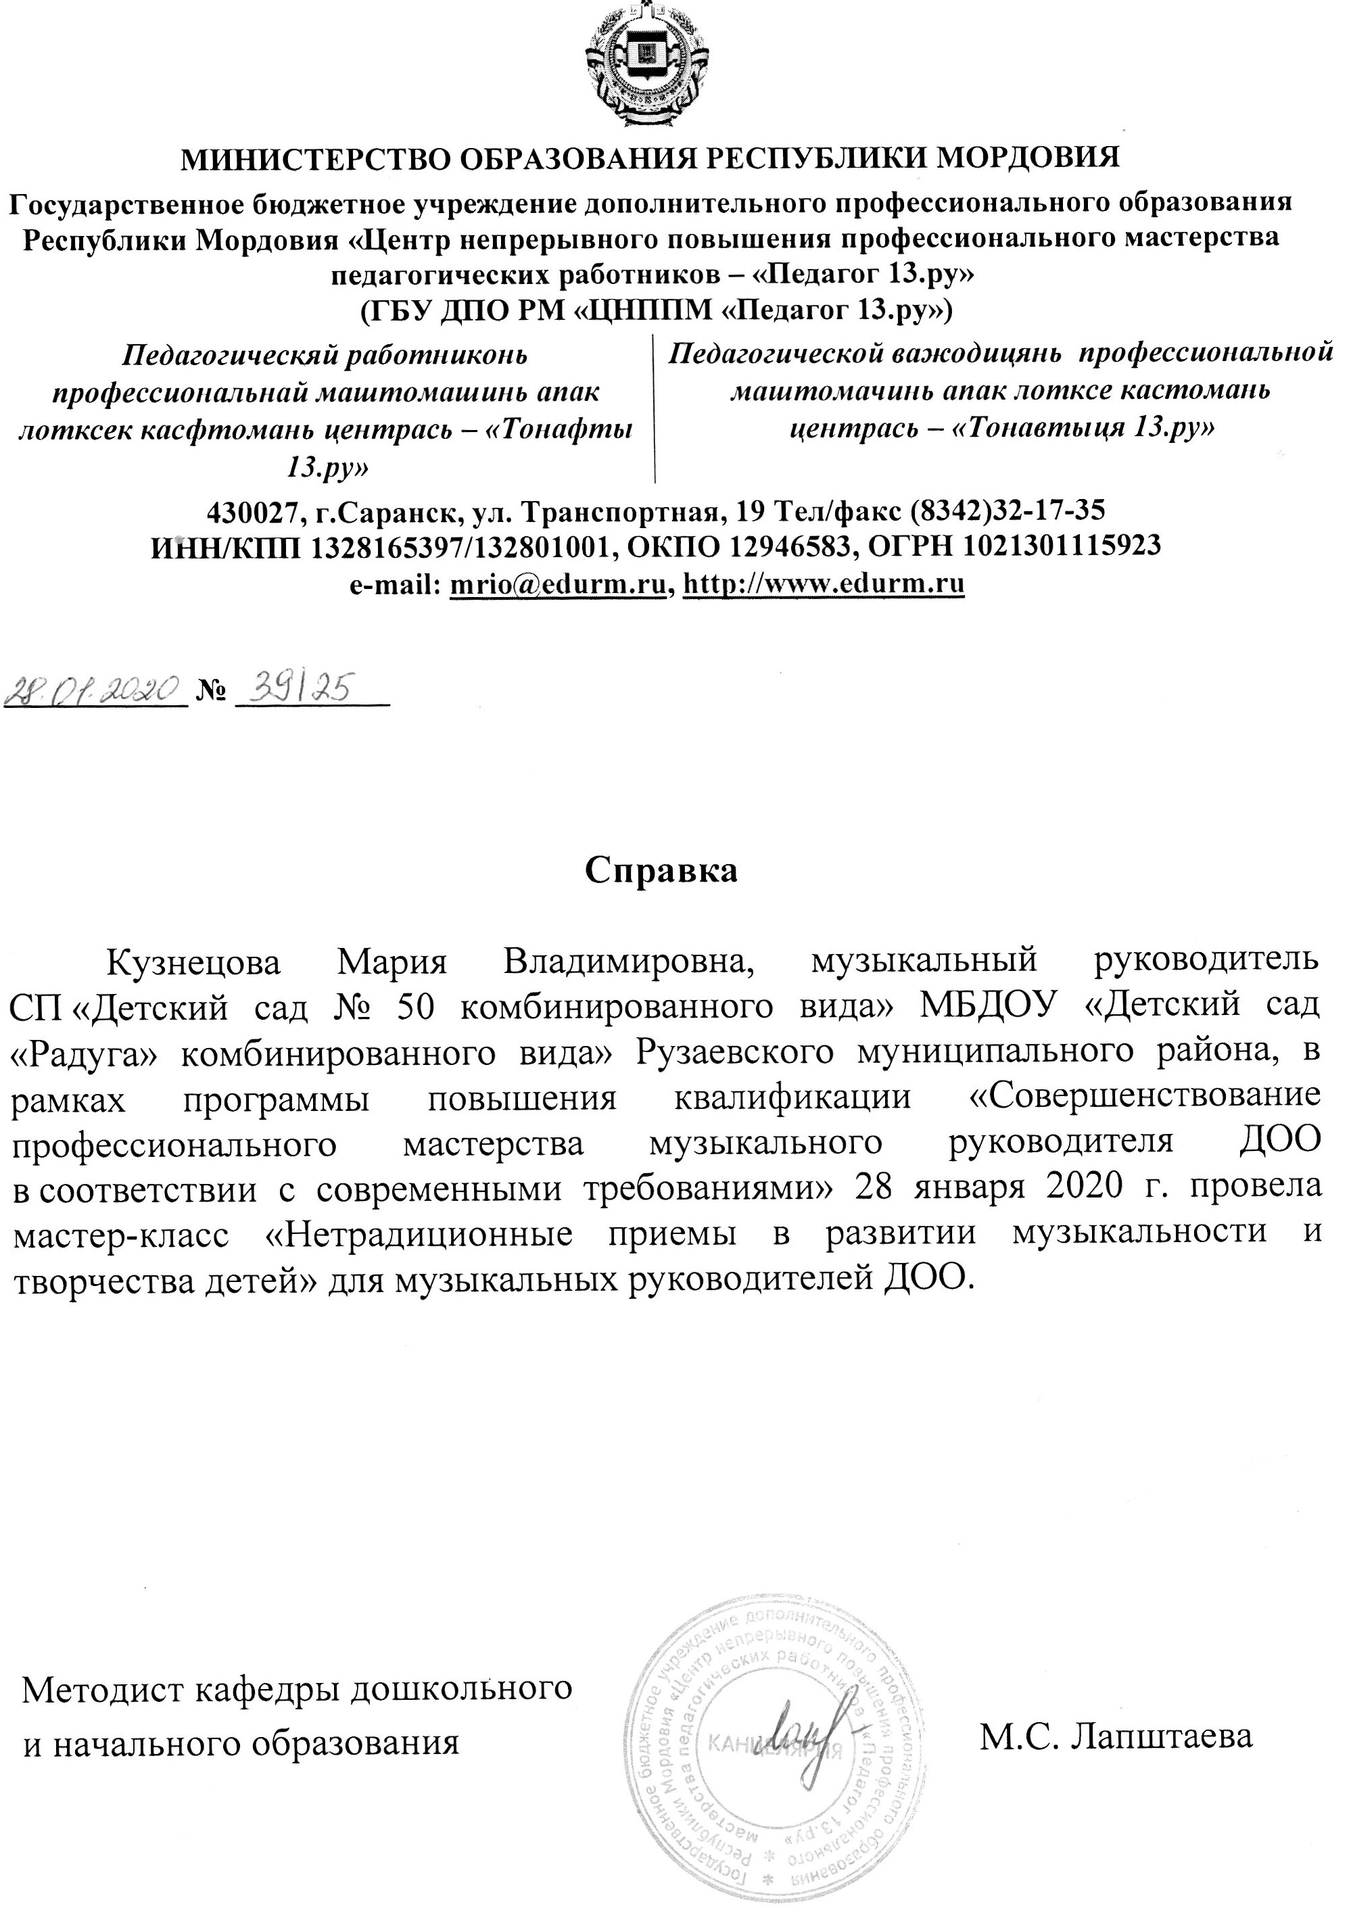

Slide 31
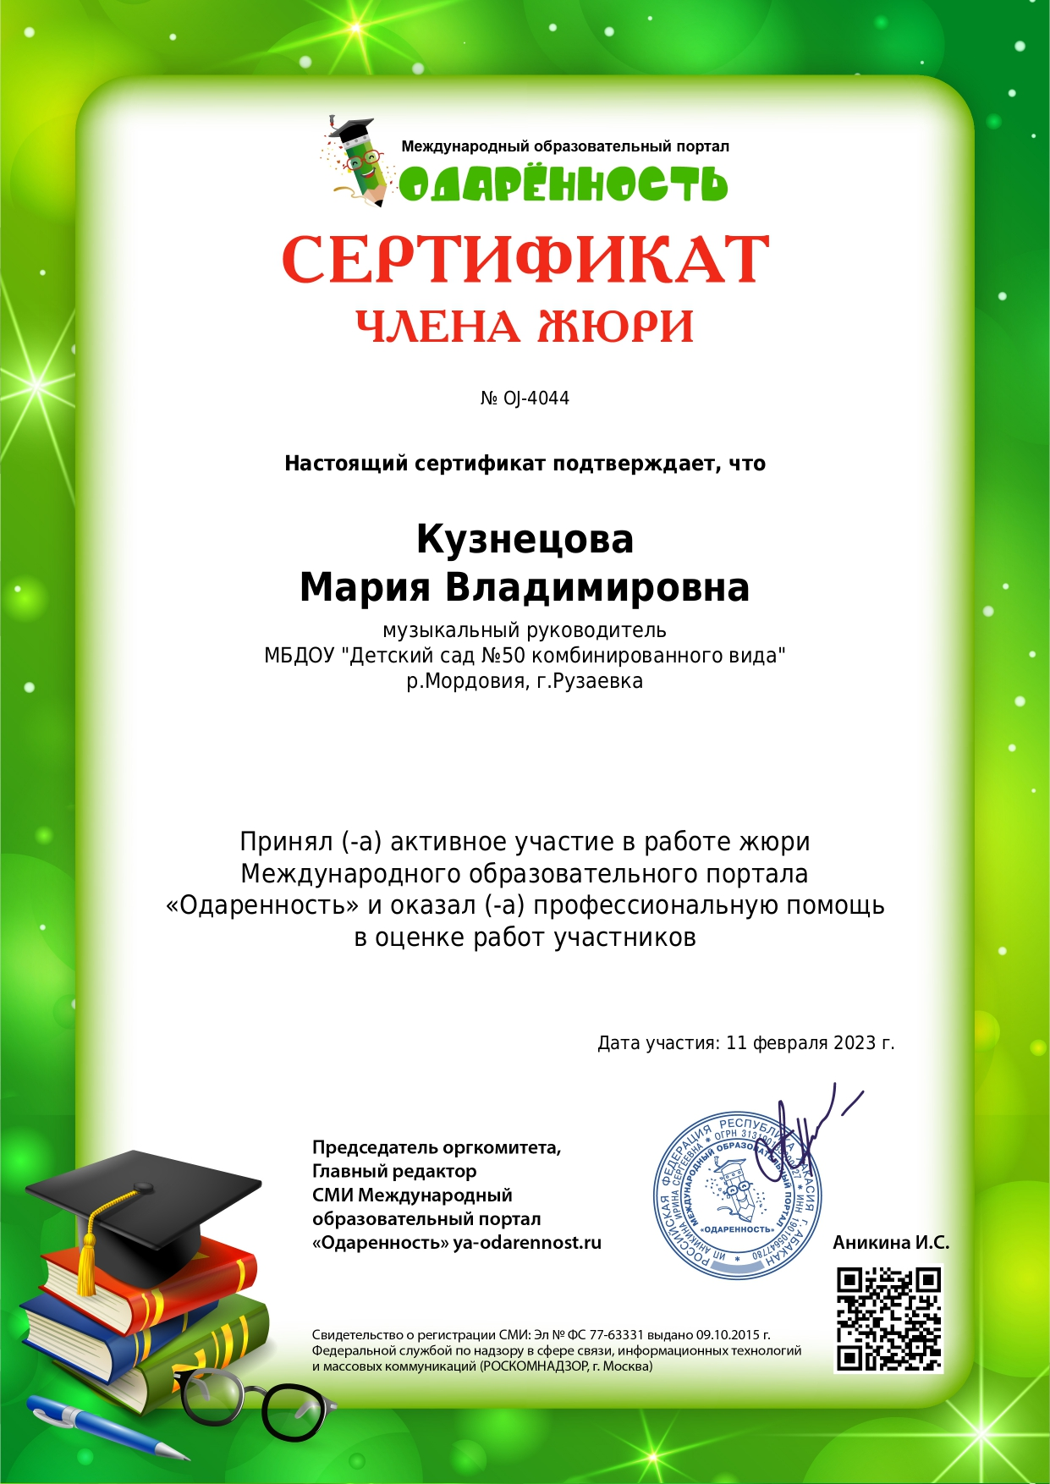
8. Экспертная деятельность

Slide 32
9. общественно-педагогическая активность педагога: участие в комиссиях, педагогических сообществах, в жюри конкурсов.
Член педагогических интернет сообществ – 1
Муниципальный уровень:1

Slide 33
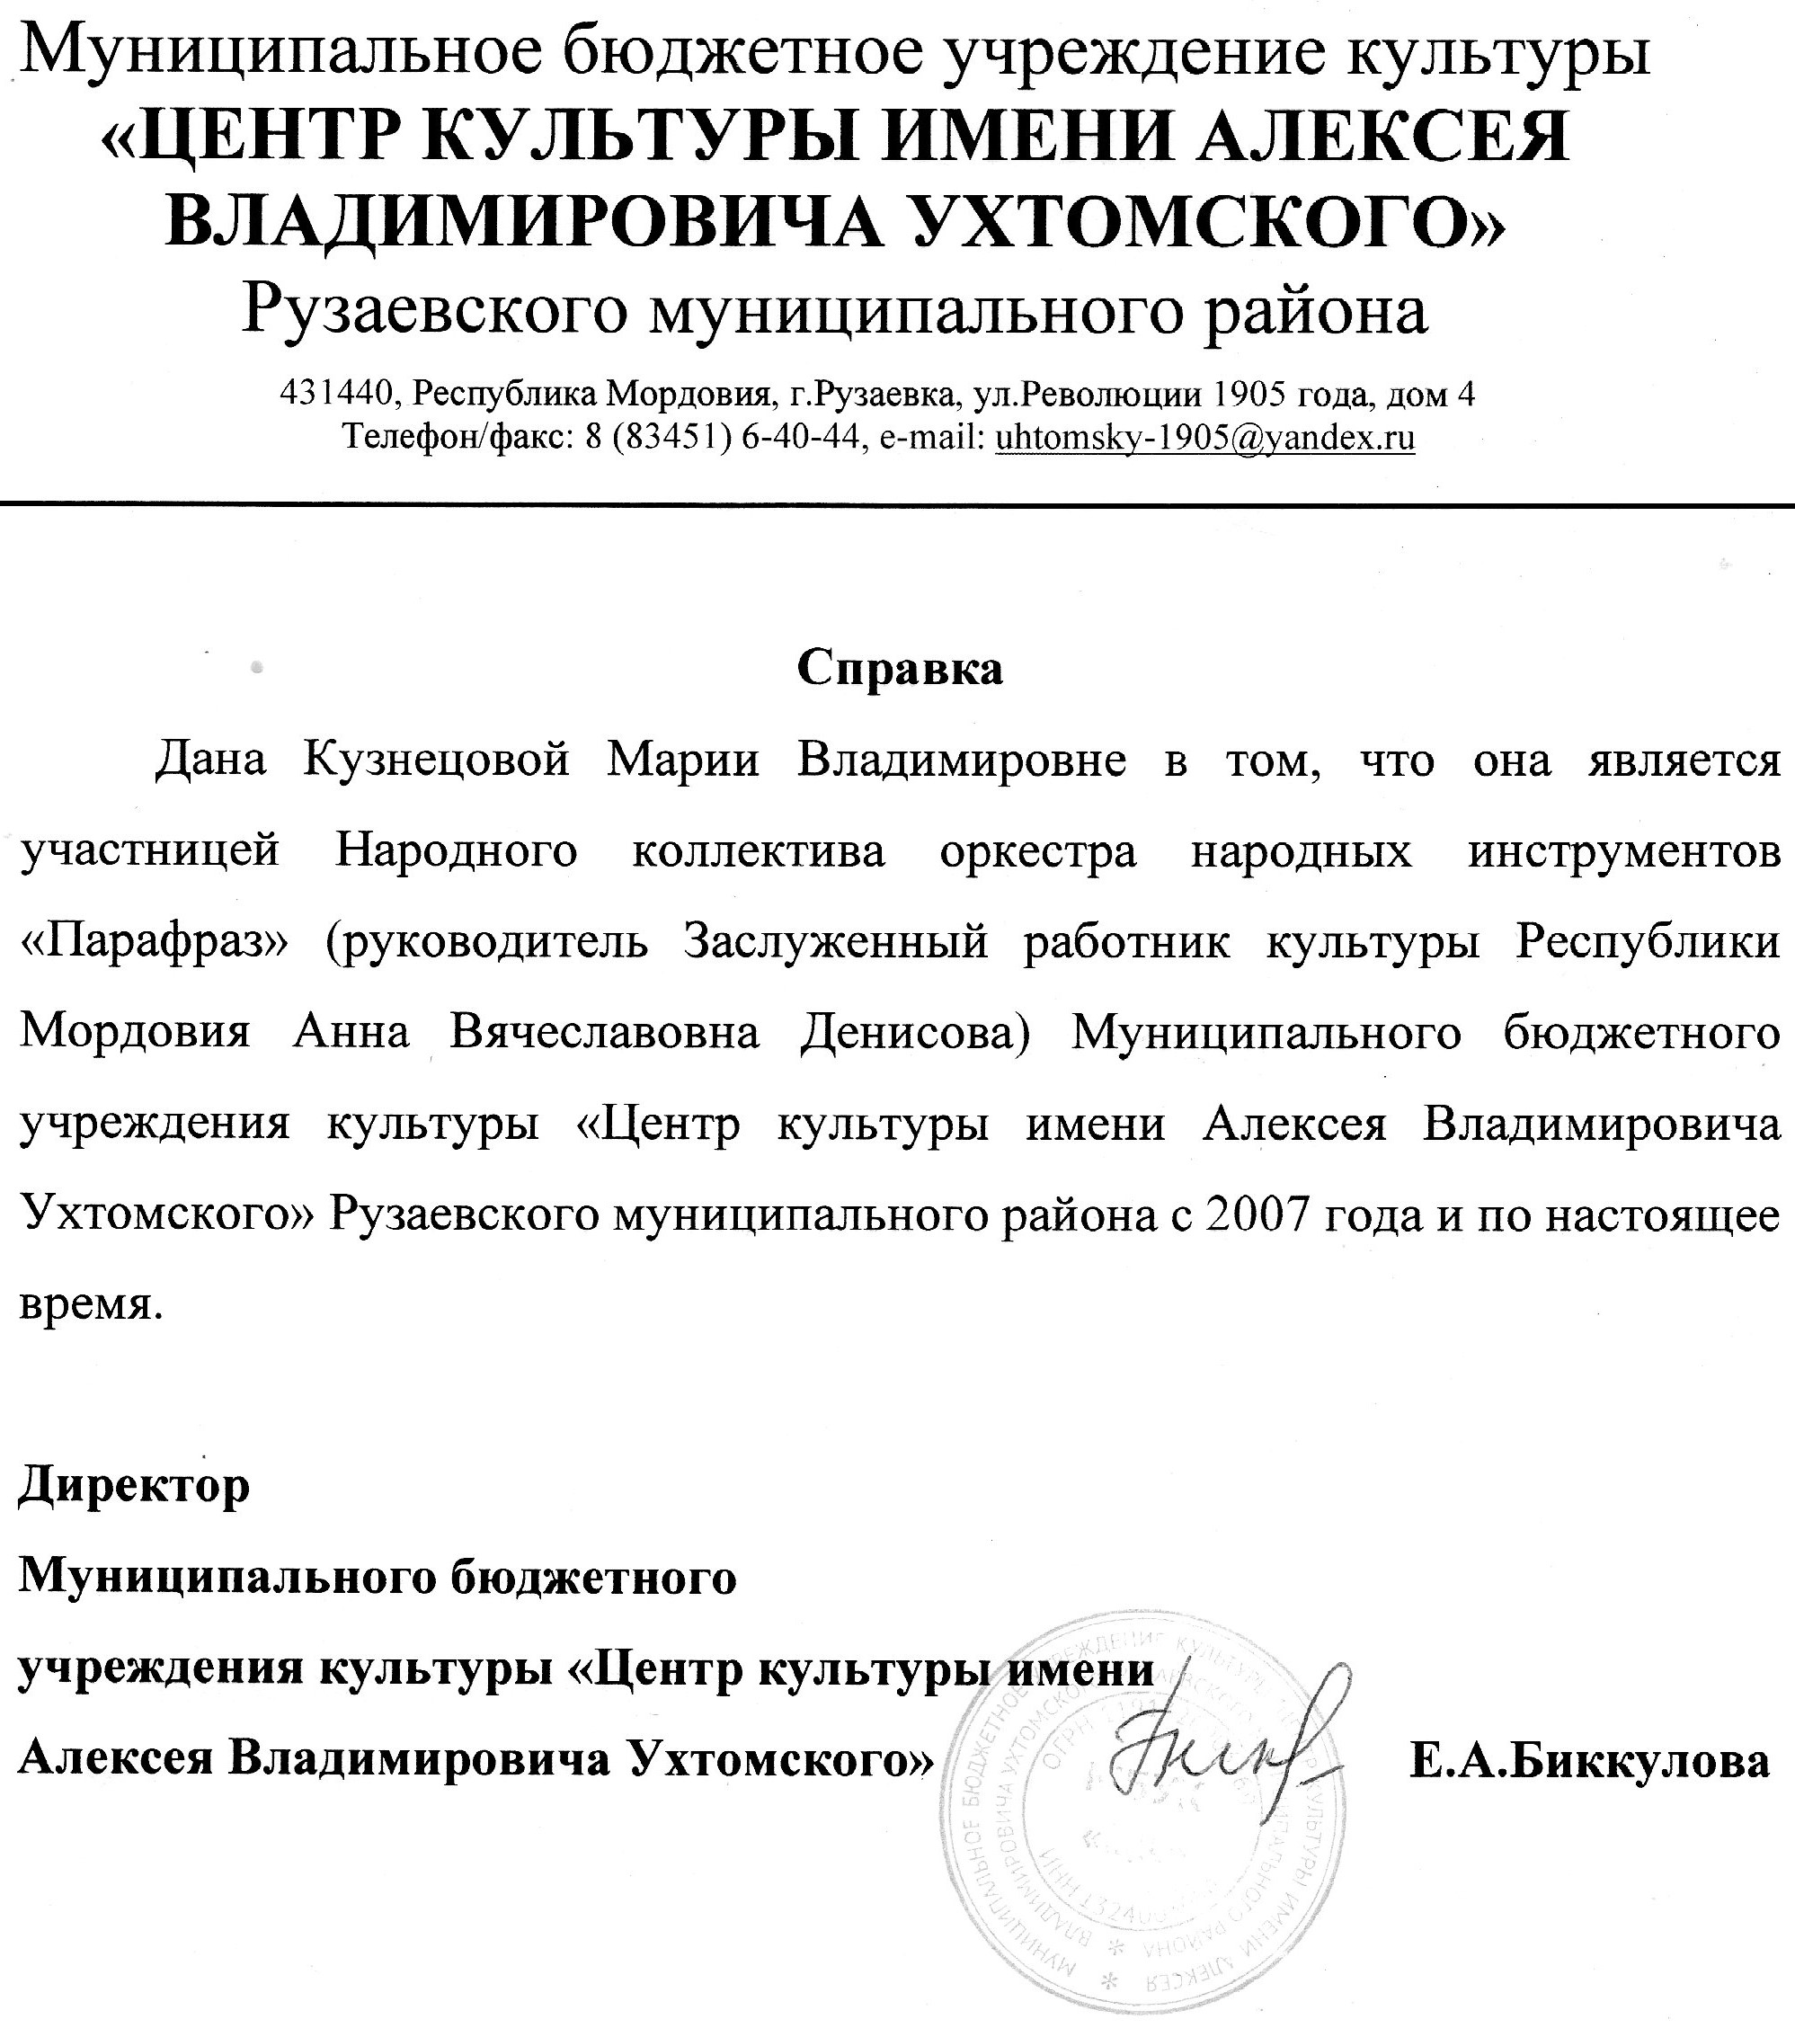
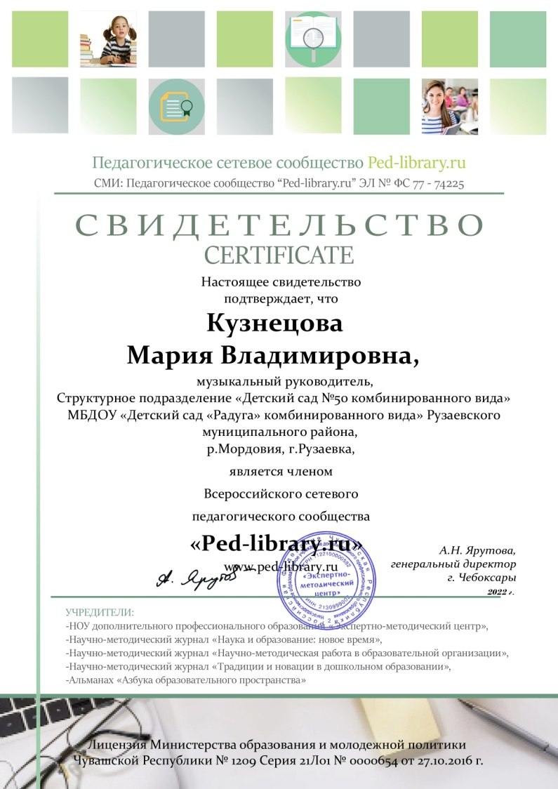

Slide 34
10. Реализация регионального компонента в образовательном процессе

Slide 35
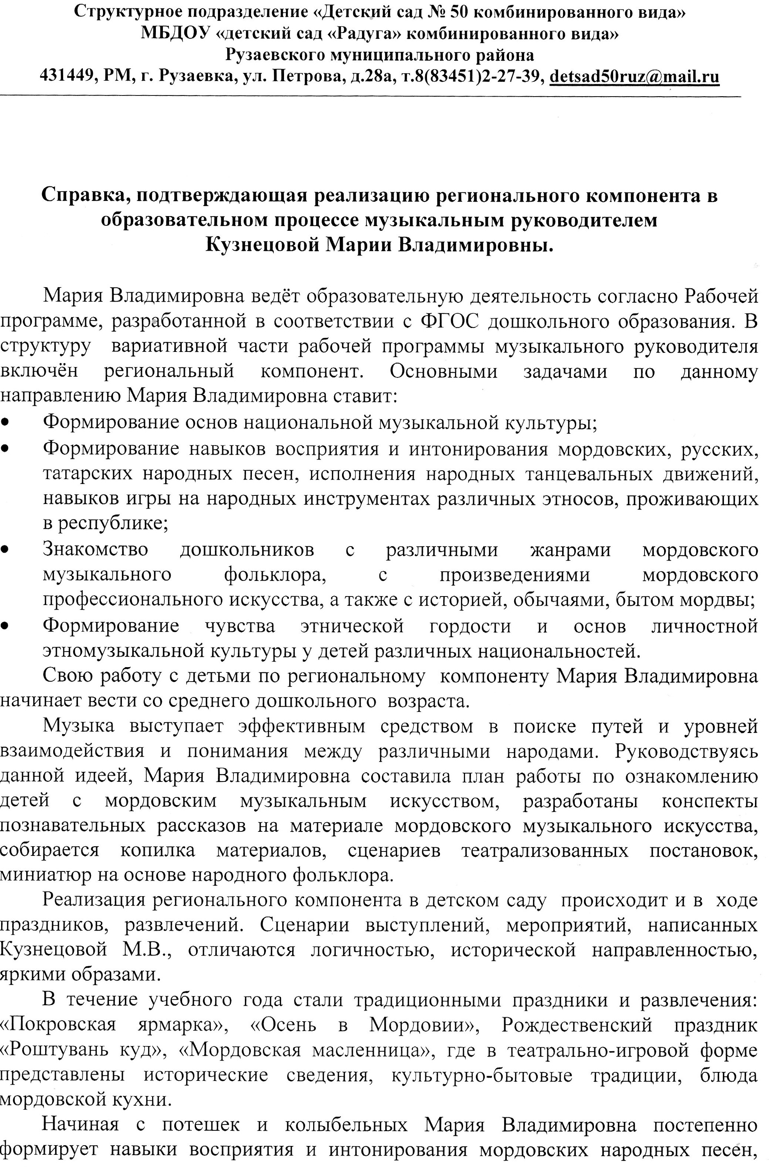
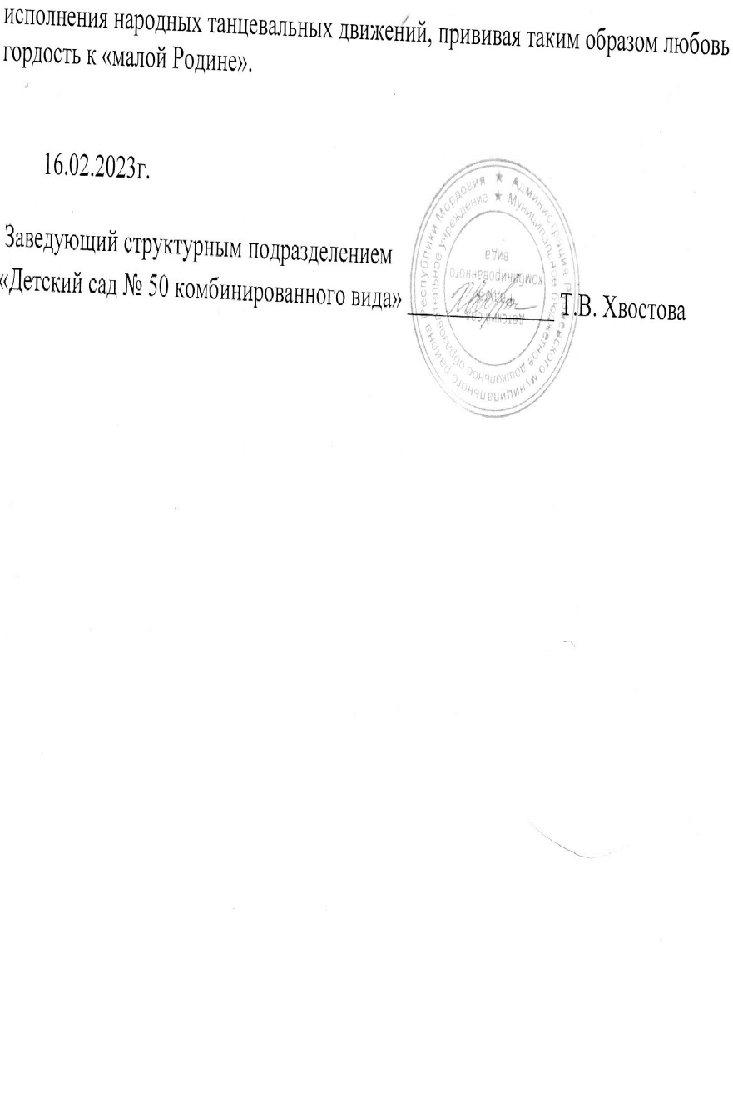

Slide 36
11. Участие педагога в профессиональных конкурсах
В сети «Интернет» – 1
Республиканский уровень – 1

Slide 37
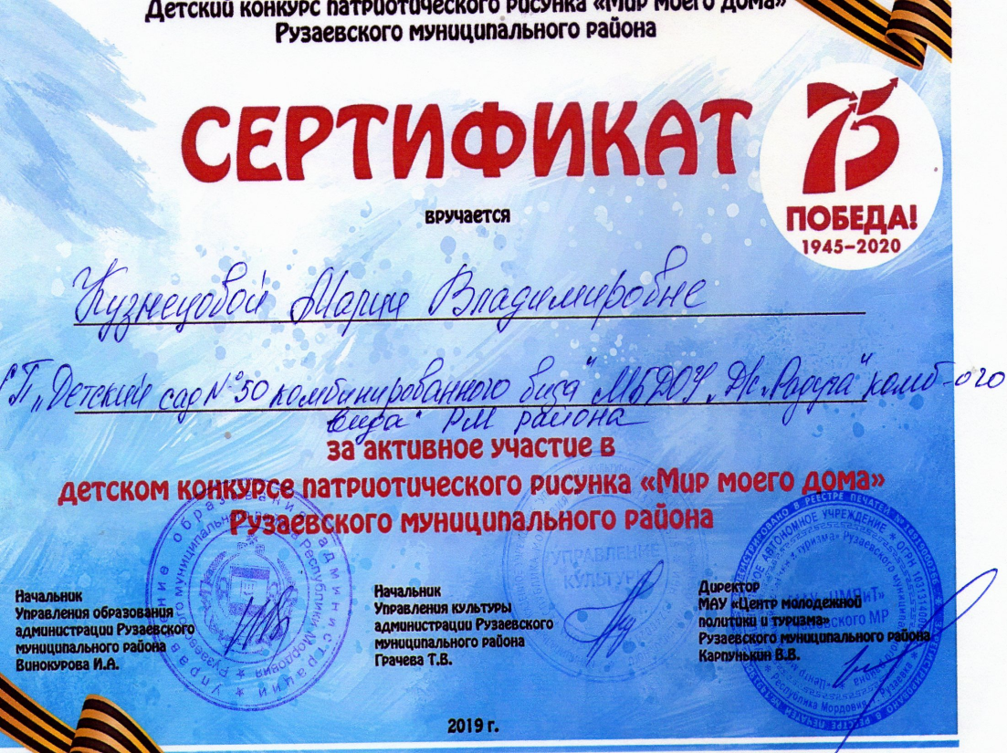

Slide 40
12. Наставничество

Slide 41
13. Награды и поощрения
В сети «Интернет» – 2
Муниципальный уровень – 3

Slide 42
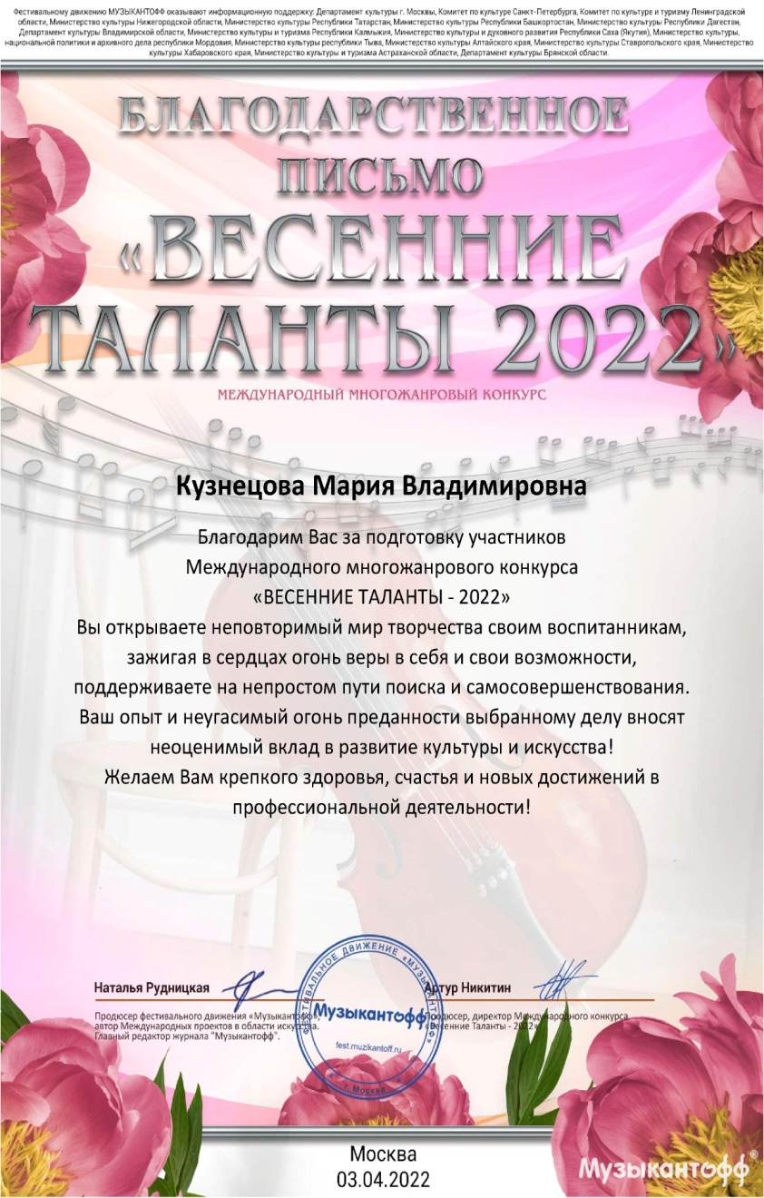
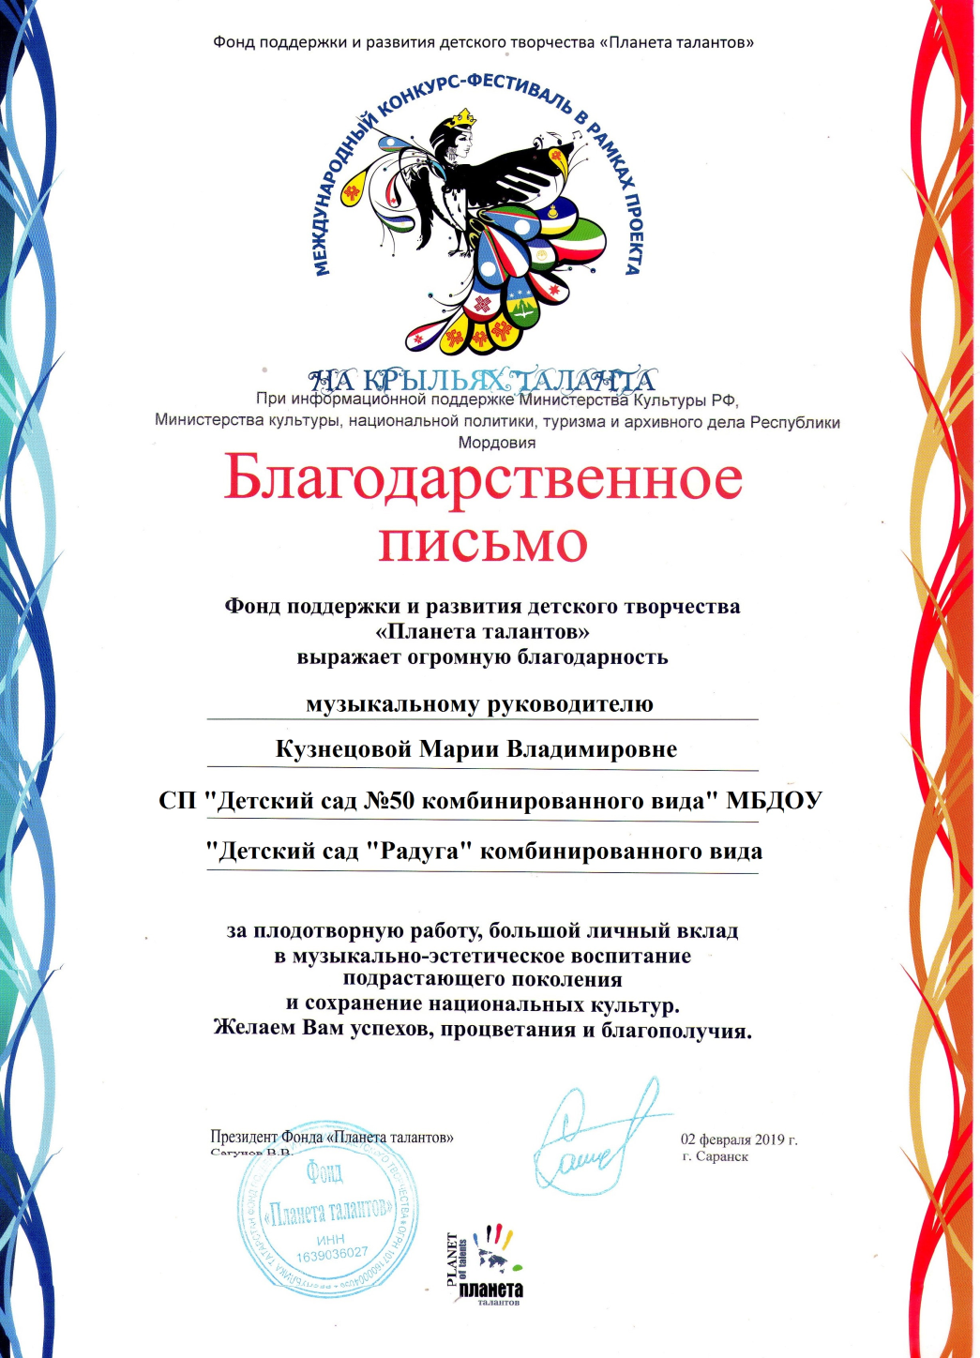

Slide 43
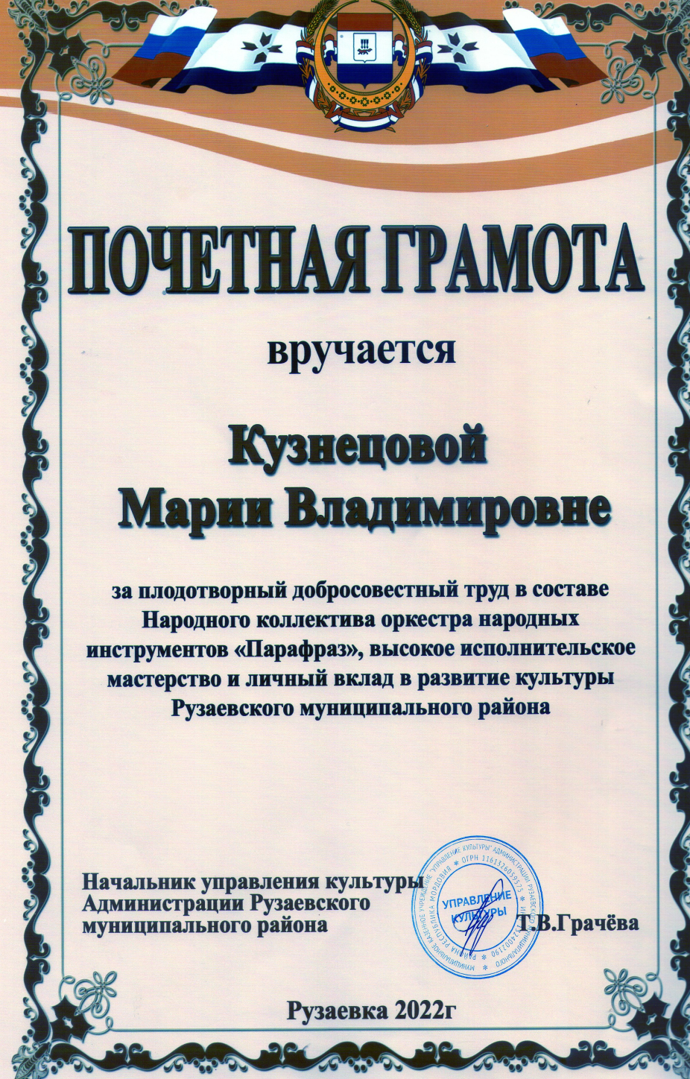
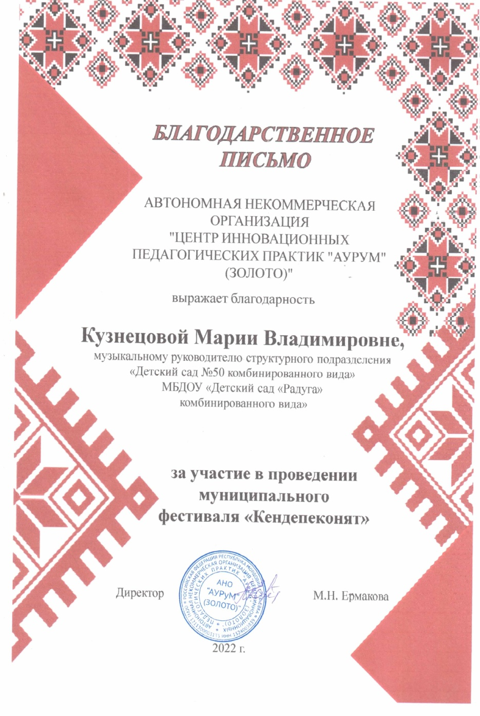

Slide 44
